Slide 1

ALCALDIA MUNICIPAL
EL TRÁNSITO
PRIMER AÑO DE GESTIÓN
RENDICIÓN DE CUENTAS
PERIODO: 1 MAYO 2021 A 30 ABRIL DE 2022
Ing. Héctor Eduardo Rivera Sánchez
Alcalde

Slide 2

TITULO IX
DE LA PARTICIPACIÓN CIUDADANA Y DE LA TRANSPARENCIA
CAPÍTULO I DE LA PARTICIPACIÓN CIUDADANA
Art. 115.- ES OBLIGACIÓN DE LOS GOBIERNOS MUNICIPALES PROMOVER LA PARTICIPACIÓN CIUDADANA, PARA INFORMAR PÚBLICAMENTE DE LA GESTIÓN MUNICIPAL, TRATAR ASUNTOS QUE LOS VECINOS HUBIEREN SOLICITADO Y LOS QUE EL MISMO CONCEJO CONSIDERE CONVENIENTE.
CAPÍTULO III DE LA TRANSPARENCIA
Art. 125-B.- TODOS LOS CIUDADANOS DOMICILIADOS EN EL MUNICIPIO TIENEN DERECHO
RECIBIR INFORME ANUAL DE RENDICIÓN DE CUENTAS Y EJERCER CONTRALORÍA A TRAVÉS DEL COMITÉ RESPECTIVO, EN LA EJECUCIÓN DE OBRAS DE INFRAESTRUCTURA.
UN AÑO TRABAJANDO PARA EL TRÁNSITO
Ing. Héctor Rivera
Alcalde

Slide 3
DEUDA CON INSTITUCIONES
DEUDA CON CAJAS DE CREDITOS $ 5,262,054.91
DEUDA CON PROVEEDORES $ 861,252.96
UN AÑO TRABAJANDO PARA EL TRÁNSITO
Ing. Héctor Rivera
Alcalde

Slide 4
INGRESOS DE FODES MAYO 2021 A ABRIL 2022
7/5/2021 | FODES LIBRE DISPONIBILIDAD | $724,073.33
22/9/2021 | FODES LIBRE DISPONIBILIDAD | $187,064.92
5/10/2021 | FODES LIBRE DISPONIBILIDAD | $185,116.46
22/10/2021 | FODES LIBRE DISPONIBILIDAD | $189,675.21
21/12/2021 | FODES LIBRE DISPONIBILIDAD | $47,010.58
26/1/2022 | FODES LIBRE DISPONIBILIDAD | $37,017.90
25/02/2022 | FODES LIBRE DISPONIBILIDAD | $37,017.90
24/03/2022 | FODES LIBRE DISPONIBILIDAD | $37,017.90
26/4/2022 | FODES LIBRE DISPONIBILIDAD | $37,017.90
 |  | TOTAL = $1,443,994.20
UN AÑO TRABAJANDO PARA EL TRÁNSITO
Ing. Héctor Rivera
Alcalde

Slide 5
INGRESOS PROPIOS MAYO 2021 A ABRIL 2022
MAYO 2021 | FONDOS PROPIOS | $87,632.35
JUNIO 2021 | FONDOS PROPIOS | $64,803.72
JULIO 2021 | FONDOS PROPIOS | $65,236.24
AGOSTO 2021 | FONDOS PROPIOS | $75,546.49
SEPTIEMBRE 2021 | FONDOS PROPIOS | $66,038.05
OCTUBRE 2021 | FONDOS PROPIOS | $55,219.79
NOVIEMBRE 2021 | FONDOS PROPIOS | $146,575.75
DICIEMBRE 2021 | FONDOS PROPIOS | $65,624.60
ENERO 2022 | FONDOS PROPIOS | $81,095.86
FEBRERO 2022 | FONDOS PROPIOS | $81,057.70
MARZO 2022 | FONDOS PROPIOS | $64,695.65
ABRIL 2022 | FONDOS PROPIOS | $48,714.81
TOTAL DE INGRESOS PROPIOS= $902,241.01
UN AÑO TRABAJANDO PARA EL TRÁNSITO
Ing. Héctor Rivera
Alcalde

Slide 6
INGRESOS DE FODES + FONDOS PROPIOS
Total = $ 2,346,235.21
UN AÑO TRABAJANDO PARA EL TRÁNSITO
Ing. Héctor Rivera
Alcalde

Slide 7
DEUDA MUNICIPAL ABRIL DE 2021
DEUDA A LAS AFP
CRECER | 65,327.74
CONFIA | 10,651.14
INPEP | 7,775.42
IPSFA | 15,106.78
DEUDA ENERGIA ELECTRICA
DEUSEM | 37,379.47
EEO | 51,153.19
PLANILLAS ATRASADAS DE DOS MESES (MARZO, ABRIL)
EMPLEADOS FIJOS TIANGUE Y CONCEJALES | 127,559.25
OTRAS DEUDAS
DEUDA SOCINUS | 39,462.93
ANDA | 6,691.16
ISSS MES DE MARZO | 7,259.89
DEUDA TOTAL PRIORIZADA | $368,366.97
UN AÑO TRABAJANDO PARA EL TRÁNSITO
Ing. Héctor Rivera
Alcalde

Slide 8
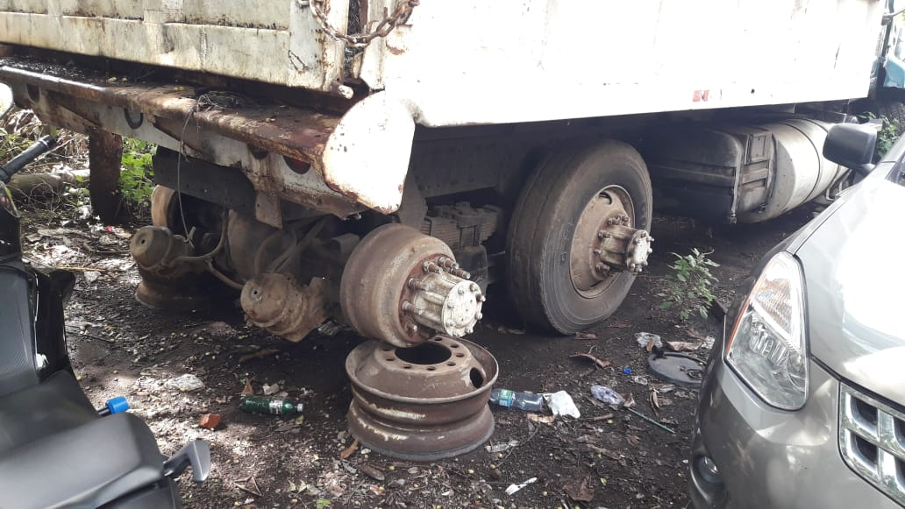
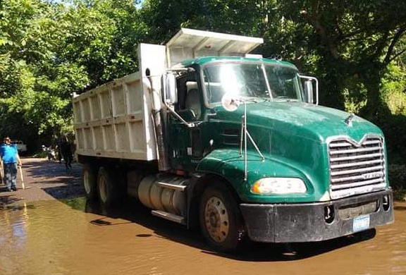
GASTOS EN REPARACIÓN DE CAMIÓN DE VOLTEO PLACA C-113136 N-165133 $11,619.00
UN AÑO TRABAJANDO PARA EL TRÁNSITO
Ing. Héctor Rivera
Alcalde

Slide 9
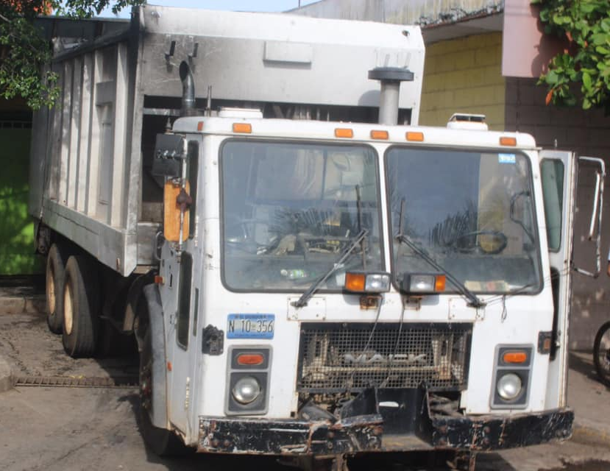
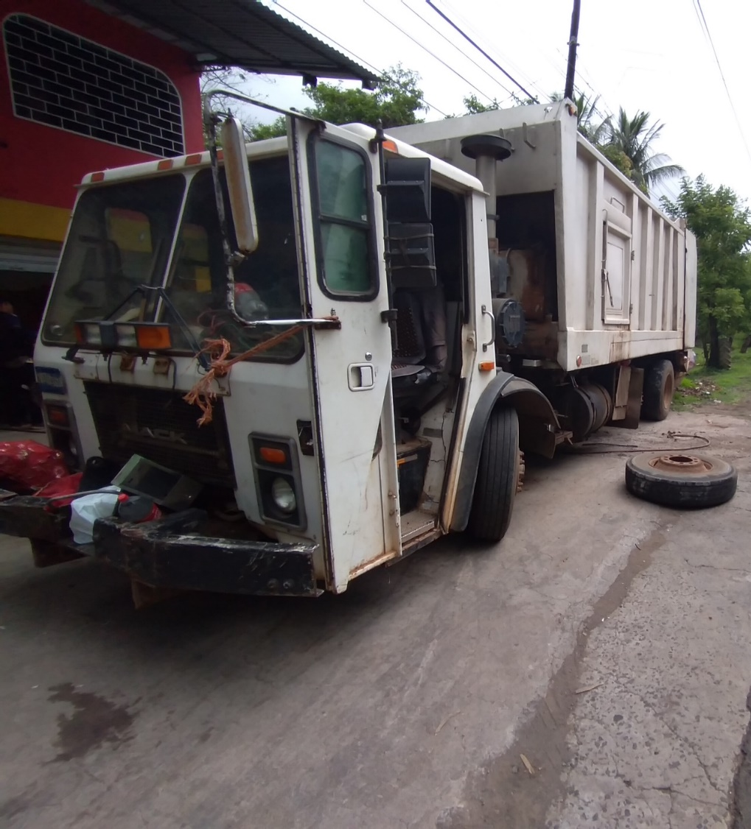
Gastos en reparación de camión MACK Compactador placa N-10356 $10,778.76
UN AÑO TRABAJANDO PARA EL TRÁNSITO
Ing. Héctor Rivera
Alcalde

Slide 10
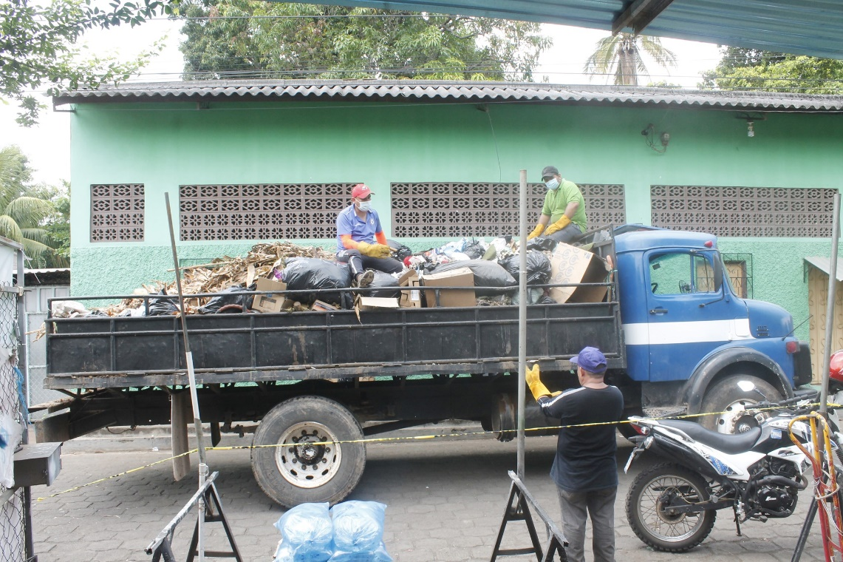
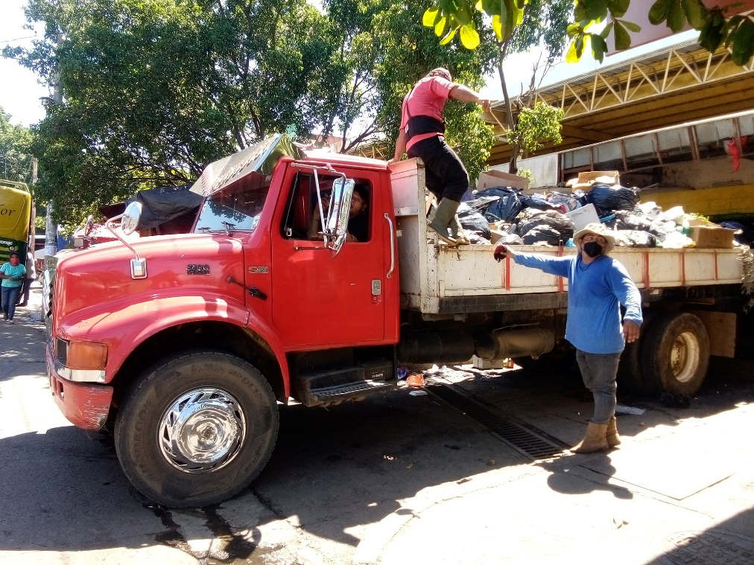
CAMIONES RECOLECTORES DE BASURA
GASTOS QUE SE ORIGINARON EN LA CONTRATACIÓN DE 4 CAMIONES RECOLECTORES DE DESECHOS SÓLIDOS DURANTE EL TIEMPO QUE ESTUVIERON DAÑADOS, EL CAMIÓN DE VOLTEO Y EL CAMIÓN COMPACTADOR.
$38,937.61
UN AÑO TRABAJANDO PARA EL TRÁNSITO
Ing. Héctor Rivera
Alcalde

Slide 11
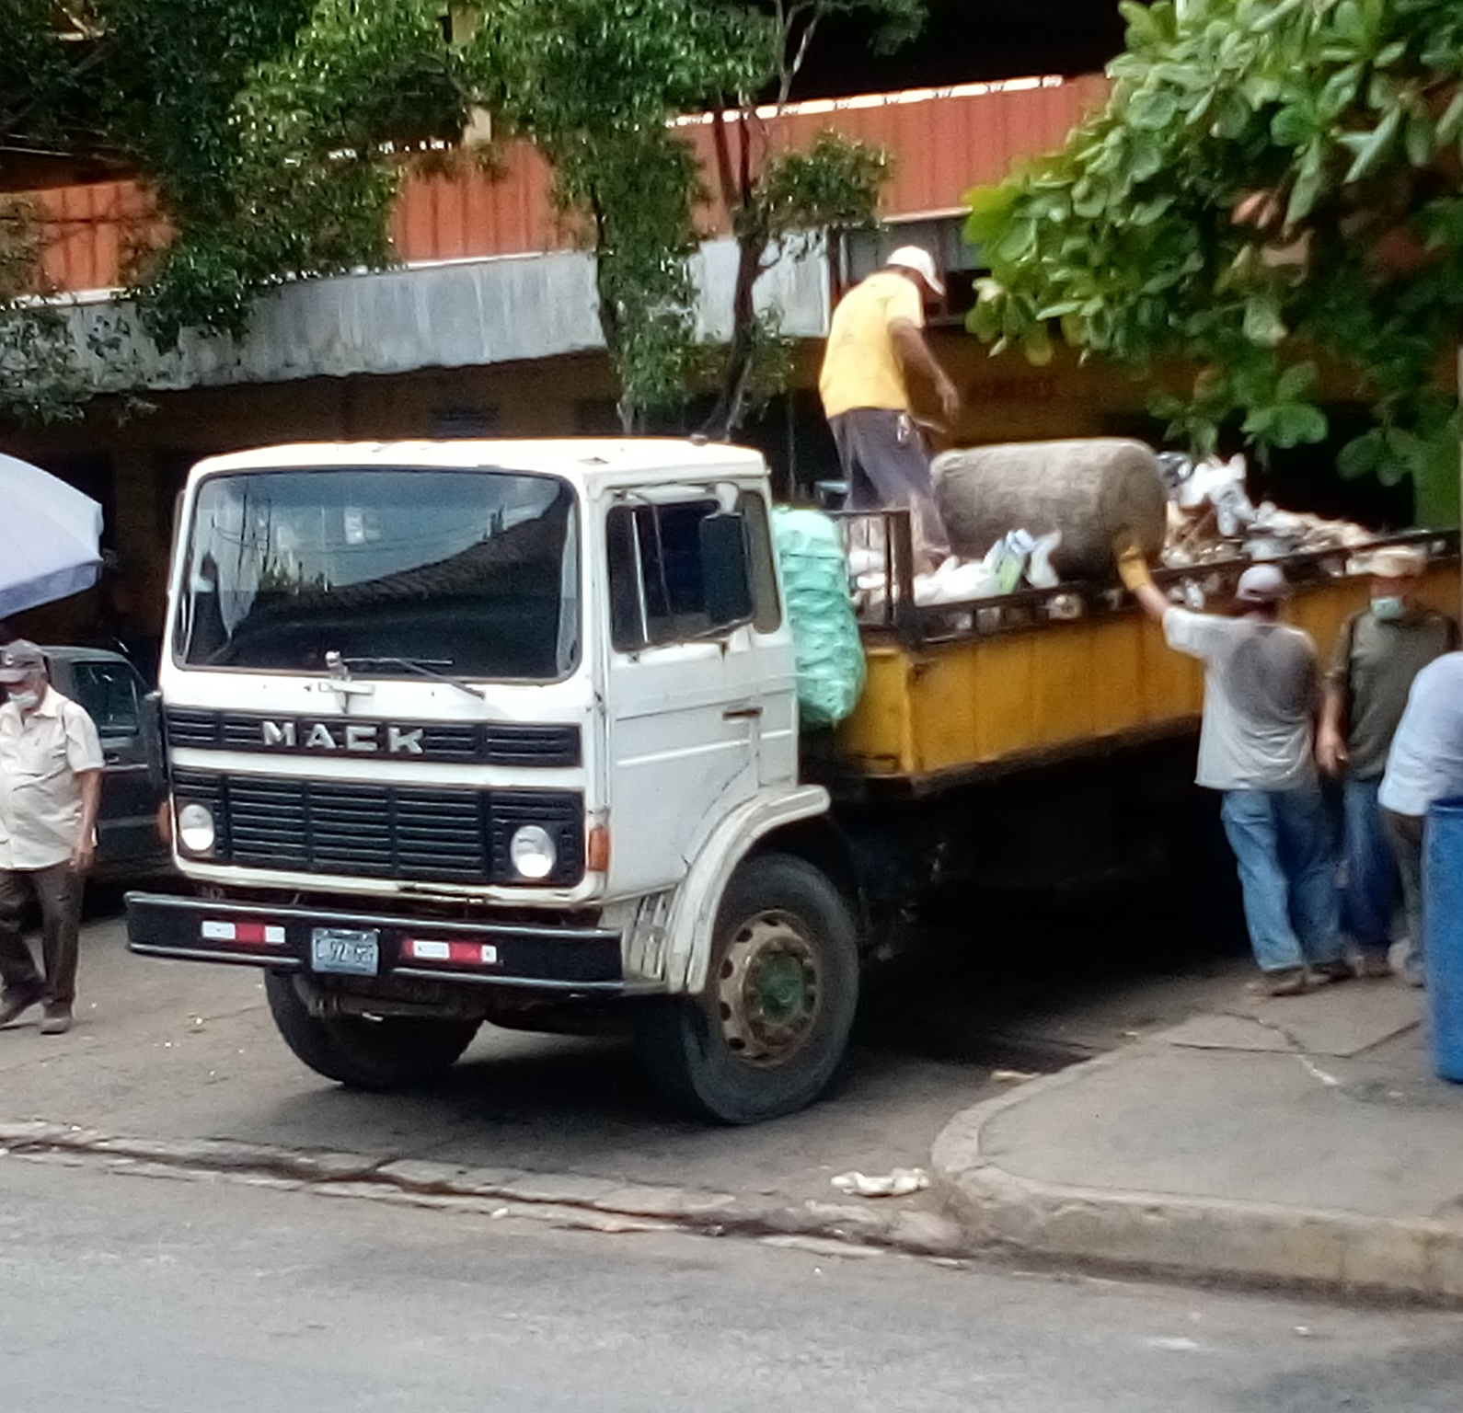
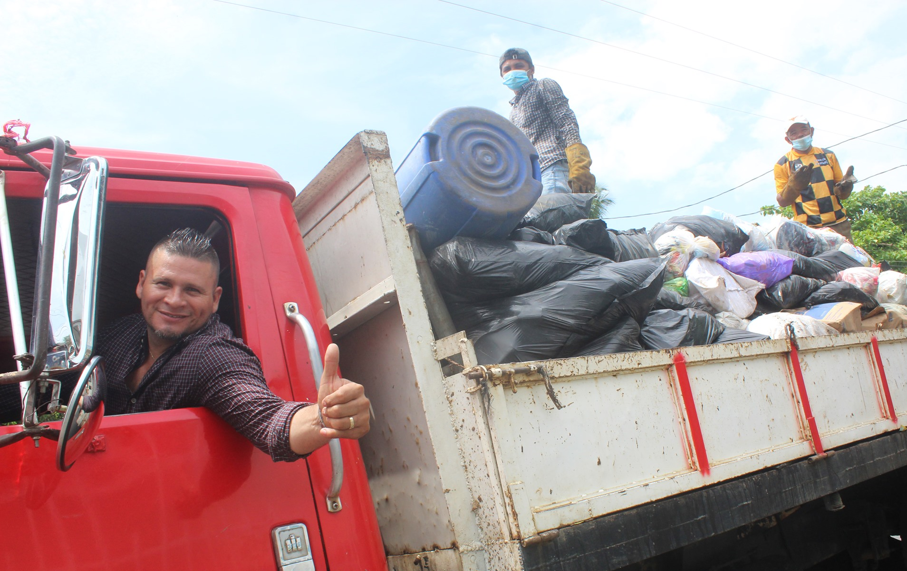
UN AÑO TRABAJANDO PARA EL TRÁNSITO
Ing. Héctor Rivera
Alcalde

Slide 12
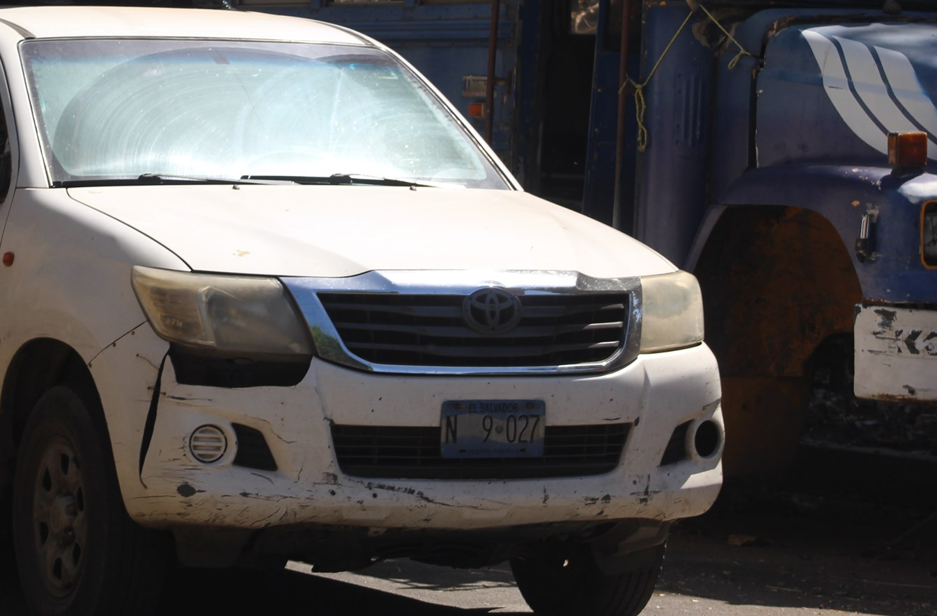
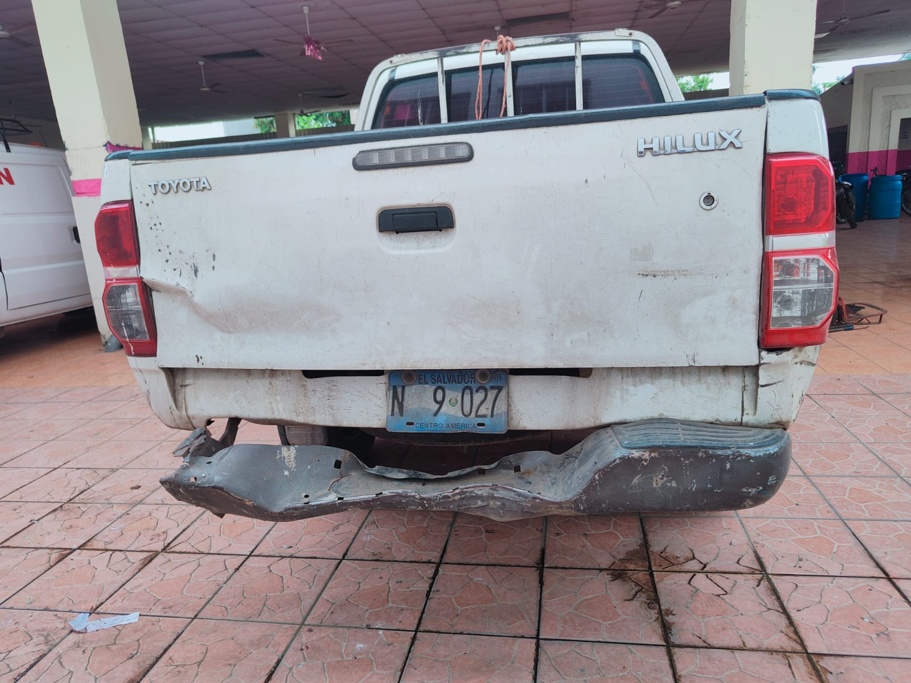
GASTOS EN REPARACION Y MANTENIMIENTO
DEL VEHICULO DOBLE CABINA HILUX AÑO 2015 $1,246.50
UN AÑO TRABAJANDO PARA EL TRÁNSITO
Ing. Héctor Rivera
Alcalde

Slide 13
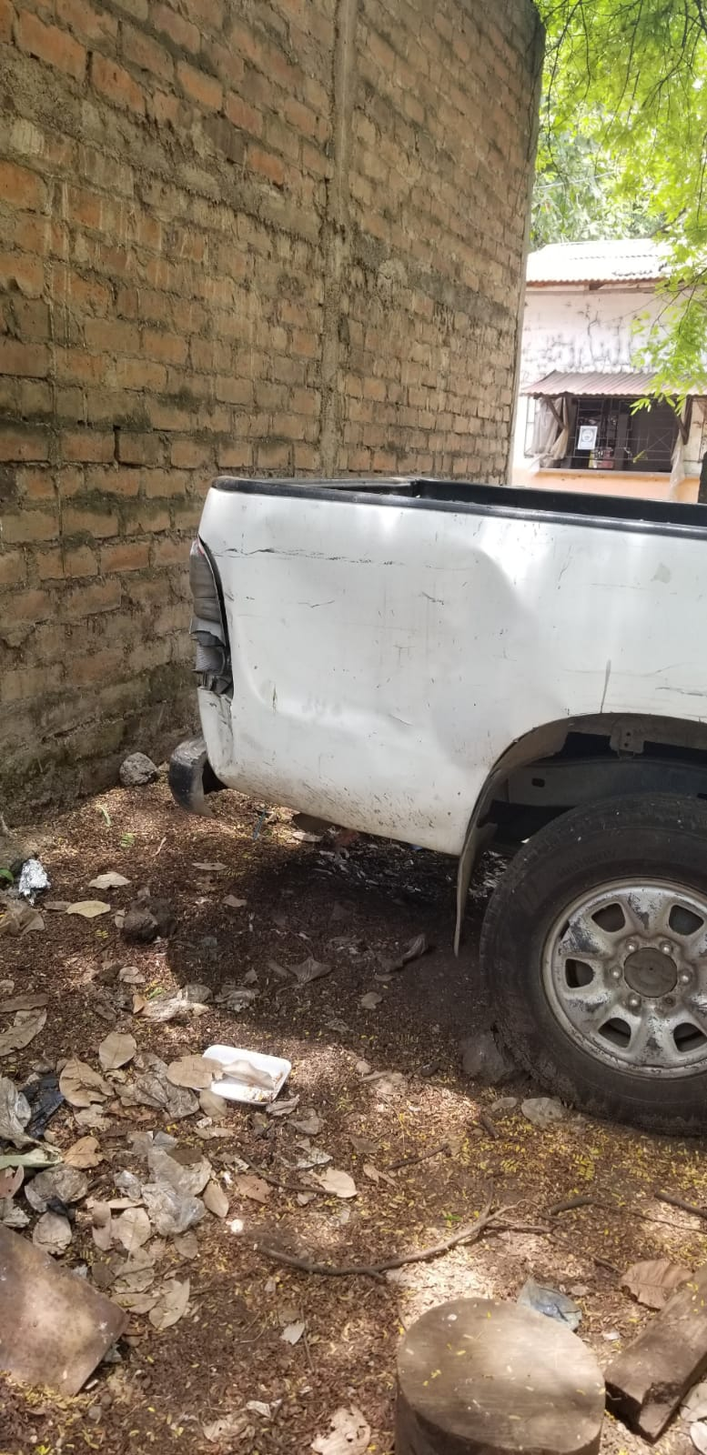
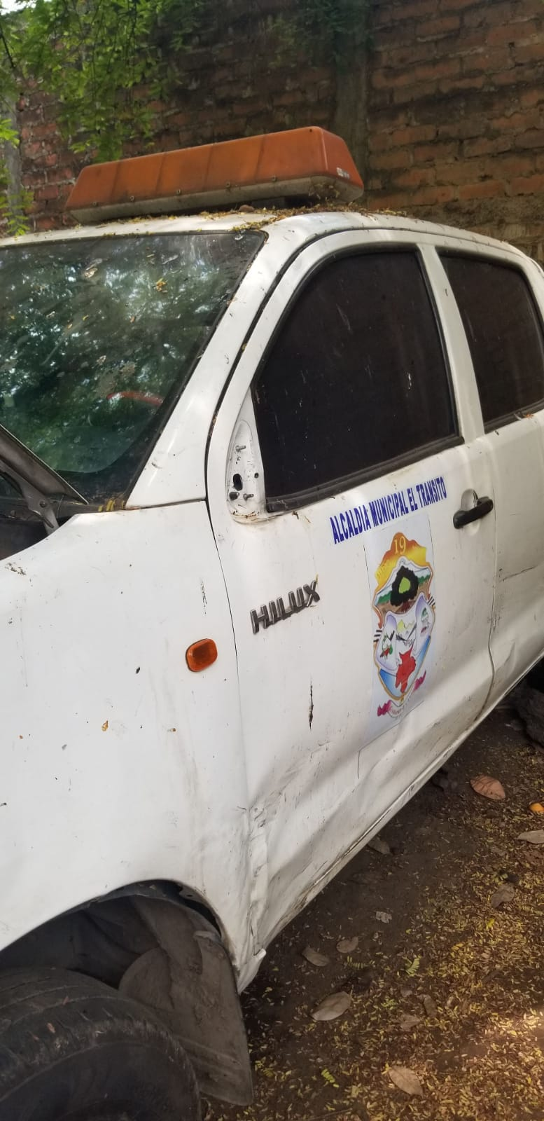
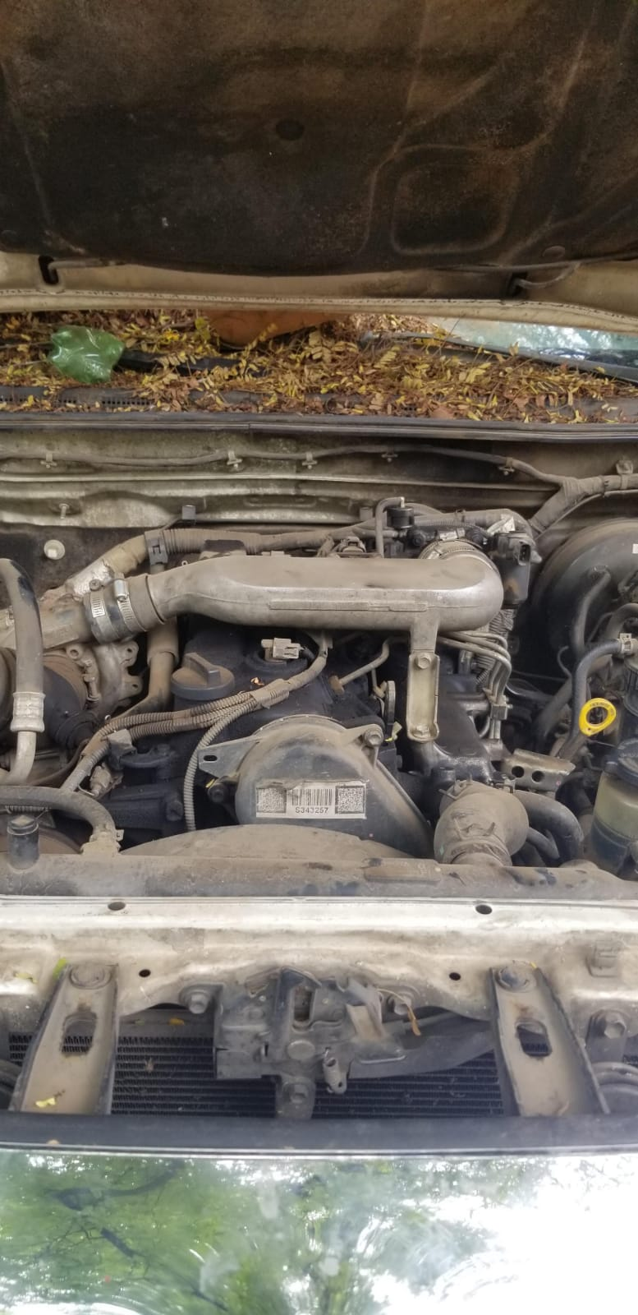
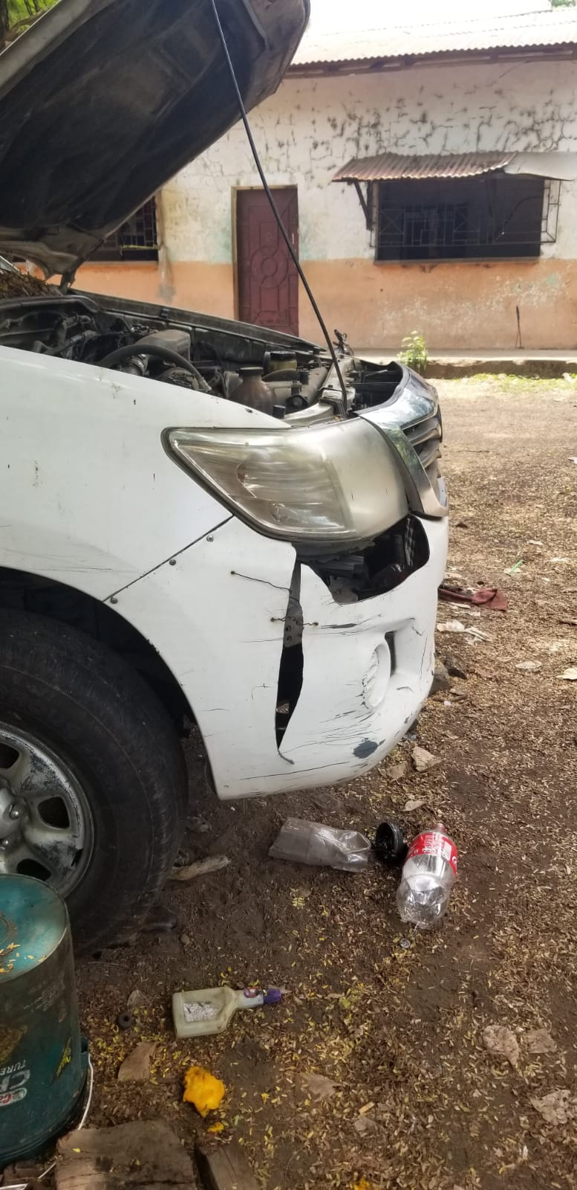
UN AÑO TRABAJANDO PARA EL TRÁNSITO
Ing. Héctor Rivera
Alcalde

Slide 14
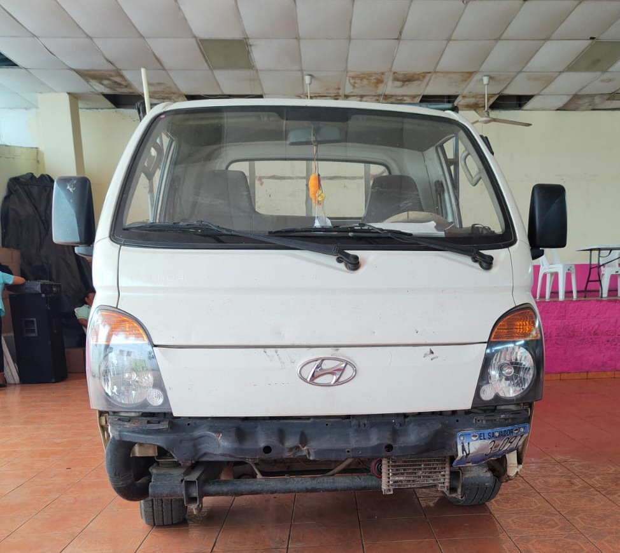
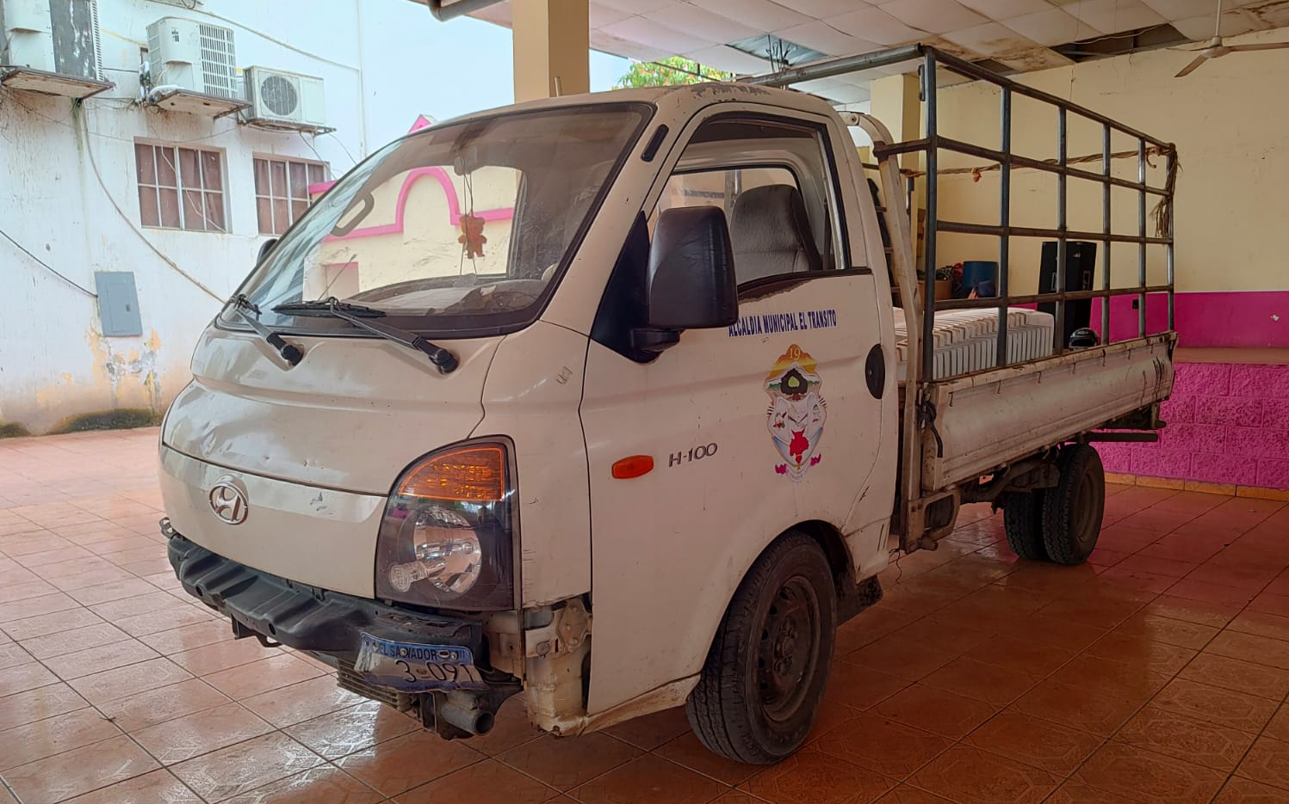
GASTO EN REPARACION Y MANTENIMIENTO
DEL CAMION HYUNDAI $1,086.72
UN AÑO TRABAJANDO PARA EL TRÁNSITO
Ing. Héctor Rivera
Alcalde

Slide 15
GASTO FIJO ANUAL
EGRESOS | TOTALES
ANDA | $24,026.28
DEUSEM | $126,675.01
EEO | $108,514.64
SOCINUS | $86,506.58
AFP CRECER PATRONAL | $102,373.07
AFP CONFIA PATRONAL | $25,738.93
ISSS PATRONAL | $70,487.64
POLIZA ASSA | $19,330.56
CLARO | $283.38
SALARIOS | $777,137.66
GASTOS VARIOS (PAP. E INSU) | $33,000.00
COMBUSTIBLE | $16,681.09
GASTOS DE REPRESENTACION | $15,000.00
IPSFA | $16,347.55
INPEP | $6,889.38
Planilla concejales | $111,100.00
Auditoria interna | $7,700.00
Asesor juridico | $18,315.00
Planilla de tiangue | $29,635.89
TOTAL | 1,595,742.66
UN AÑO TRABAJANDO PARA EL TRÁNSITO
Ing. Héctor Rivera
Alcalde

Slide 16
OTROS GASTOS
PAGO DE AGUINALDO $70,749.85 $ 70,749.85
PAGO DE INDEMNIZACIONES POR RENUNCIA $ 20,424.73
GASTOS UNIDAD DE SALUD LA PRADERA $ 19,059.21
PROYECTO FORTALECIMIENTO EDUCATIVO $ 7,185.10
PREVENCION DE LA VIOLENCIA (DEPORTE) $ 9,330.66
PROYECTO GESTIÓN AMBIENTAL $ 7,416.43
COMPRA DE GABINETE CENTRAL TELEFONICO $ 1,000.00
COMPRA DE SISTEMA VIDEO VIGILANCIA $1,510.50
UN AÑO TRABAJANDO PARA EL TRÁNSITO
Ing. Héctor Rivera
Alcalde

Slide 17
$11,110.48
GASTO ANUAL DE CAJA CHICA
UN AÑO TRABAJANDO PARA EL TRÁNSITO
Ing. Héctor Rivera
Alcalde

Slide 18
Entrega de Uniformes a empleados de la alcaldía
Entrega de Uniformes al CAM
Entrega de Uniformes equipos de futbol y escuela municipal de futbol
TOTAL $15,883.18
UN AÑO TRABAJANDO PARA EL TRÁNSITO
Ing. Héctor Rivera
Alcalde

Slide 19
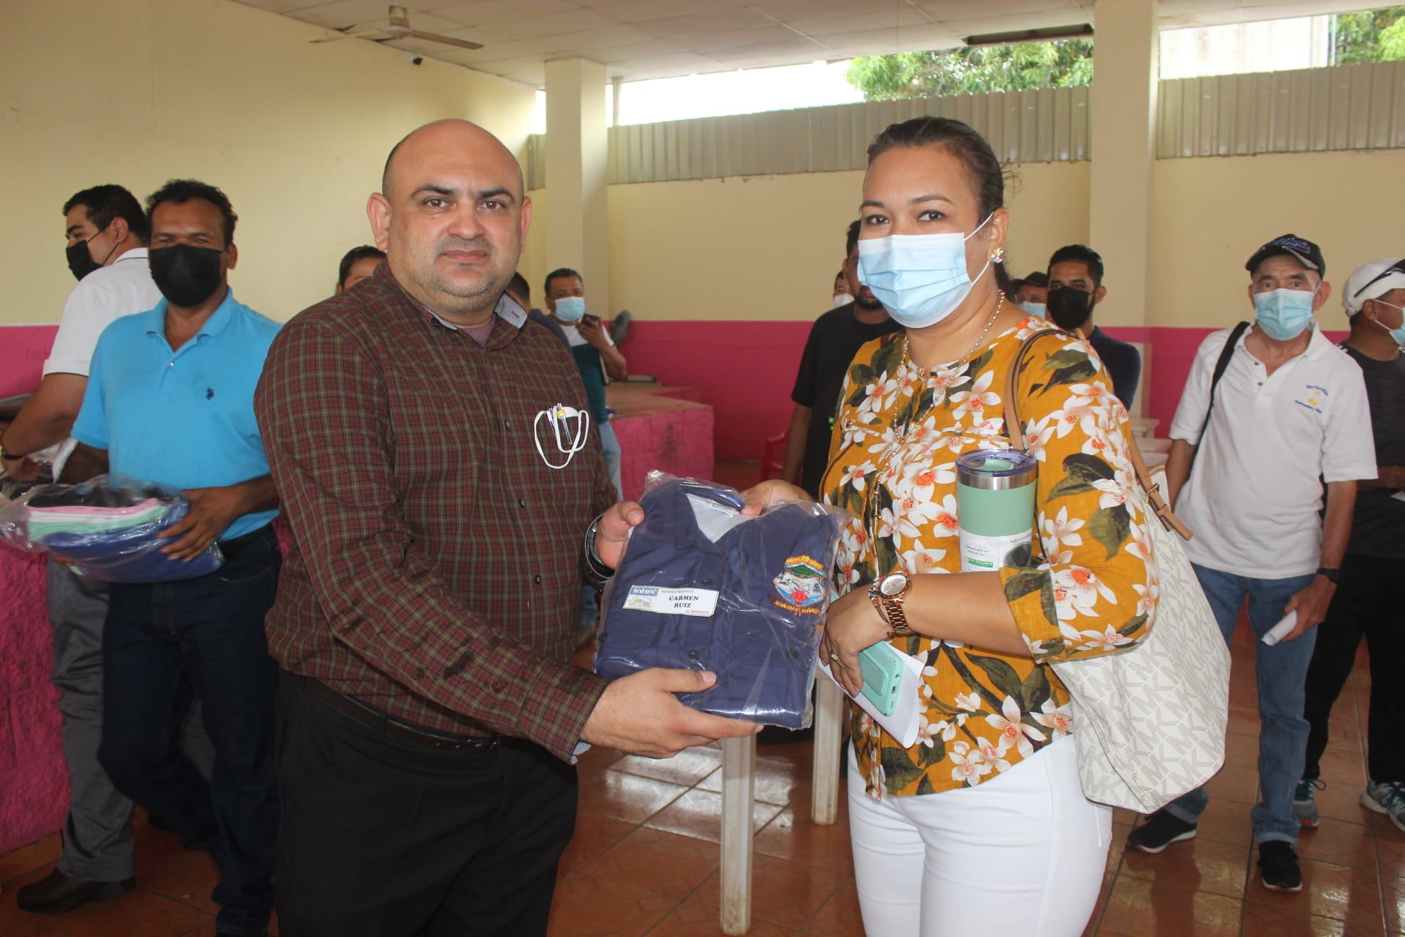
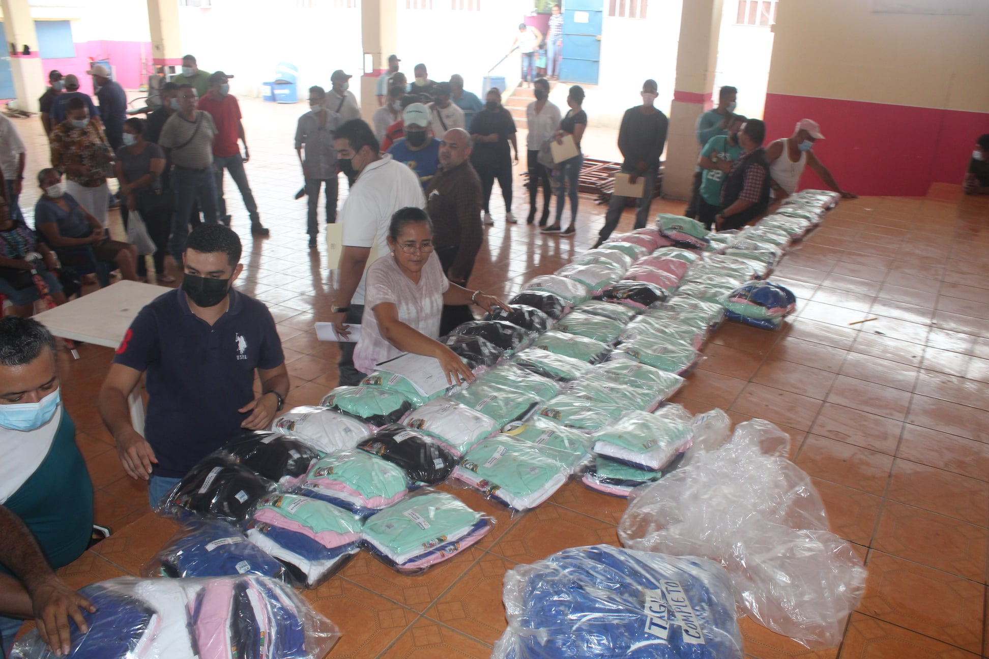
ENTREGA DE UNIFORMES A PERSONAL DE LA ALCALDIA
UN AÑO TRABAJANDO PARA EL TRÁNSITO
Ing. Héctor Rivera
Alcalde

Slide 20
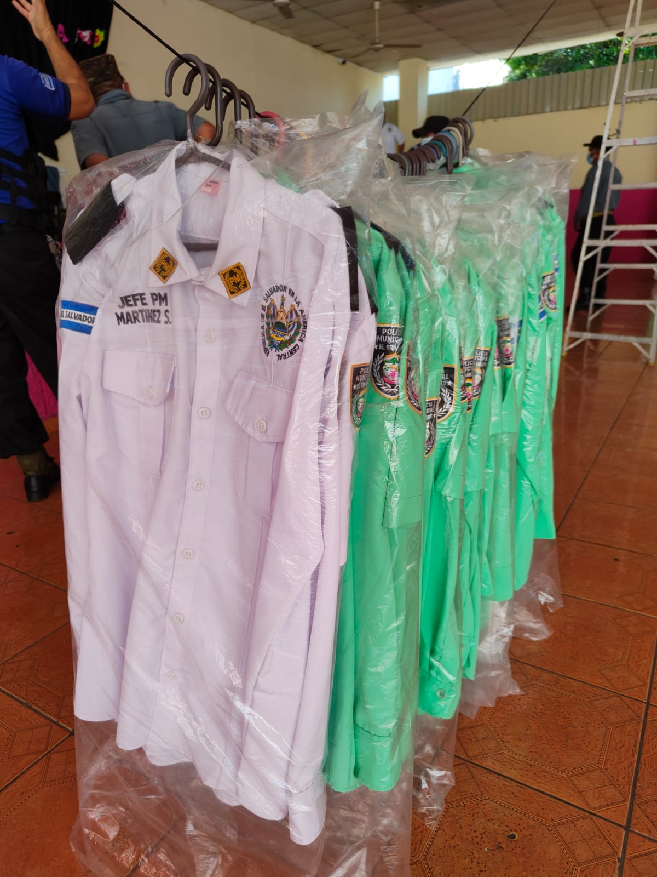
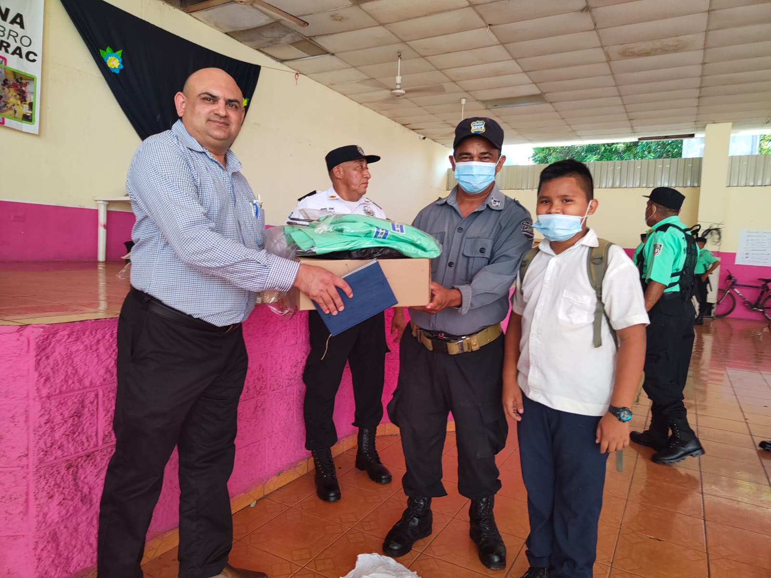
ENTREGA DE UNIFORMES AL CAM
UN AÑO TRABAJANDO PARA EL TRÁNSITO
Ing. Héctor Rivera
Alcalde

Slide 21
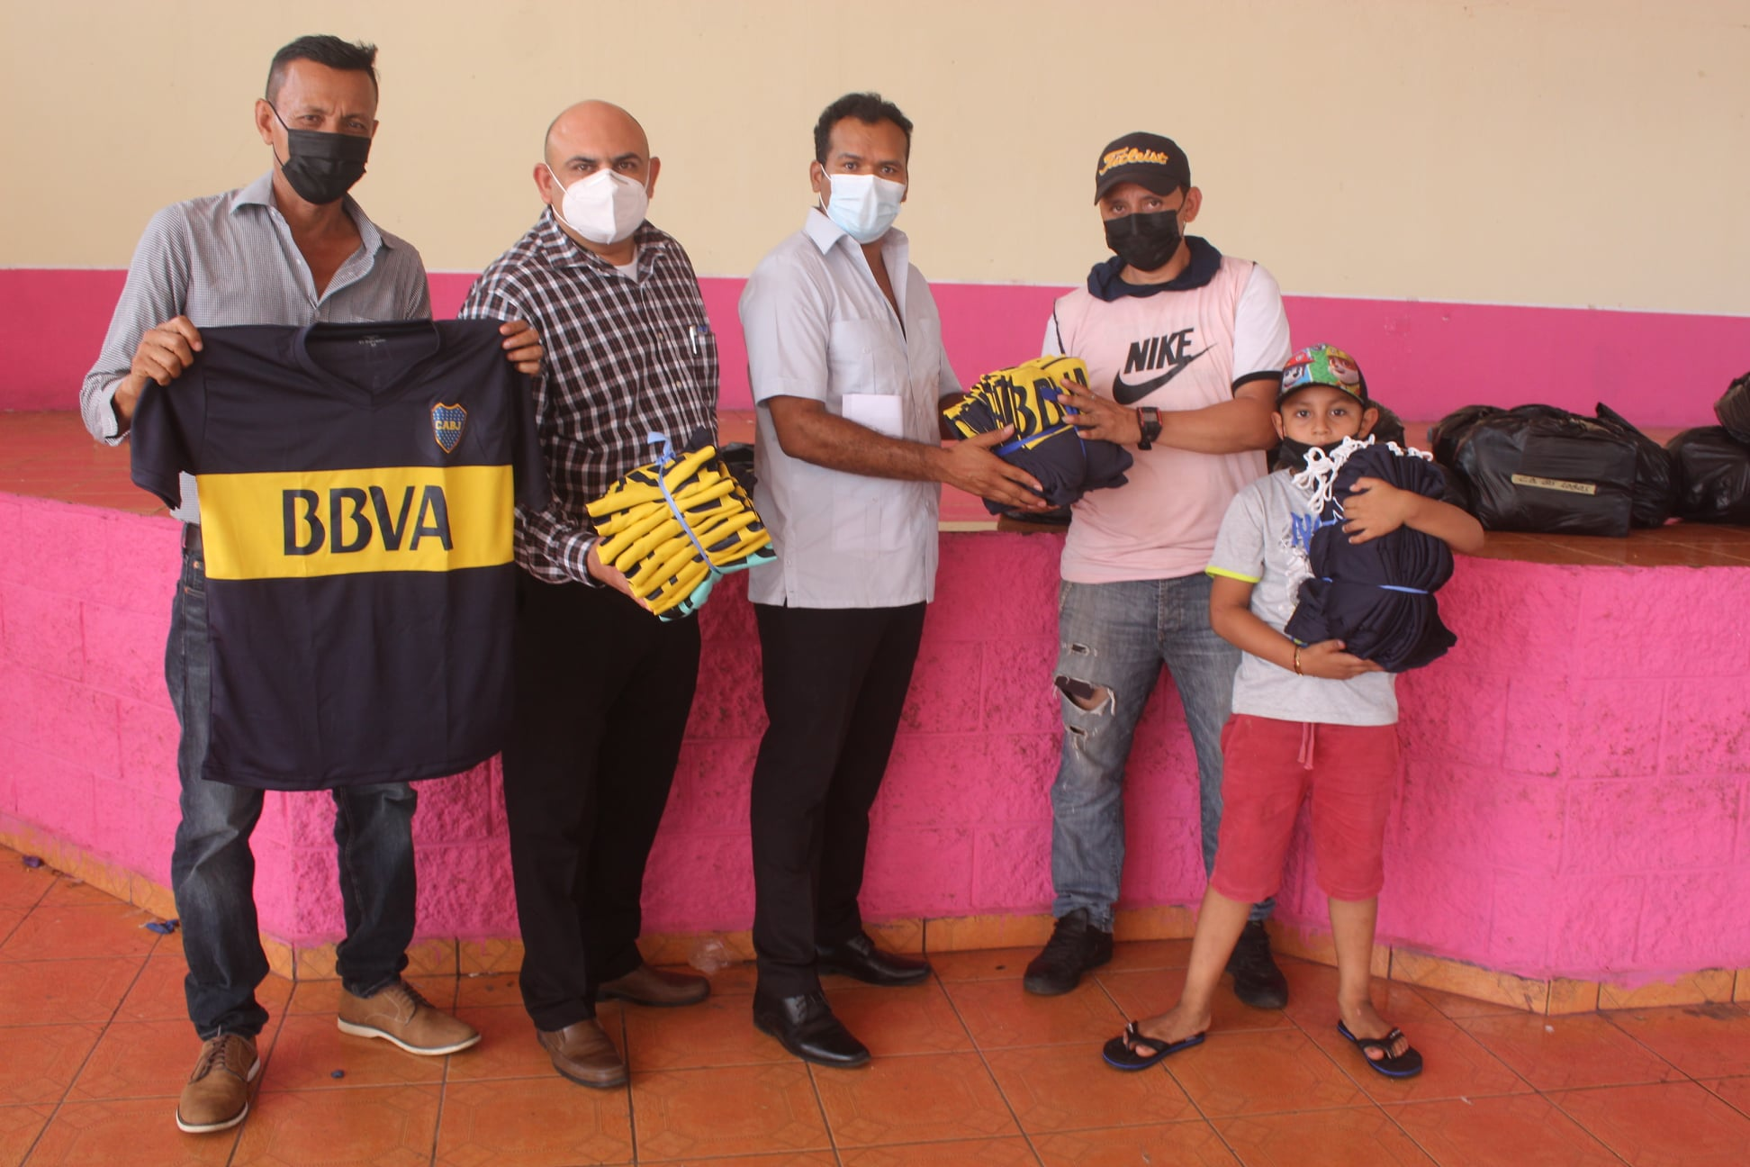
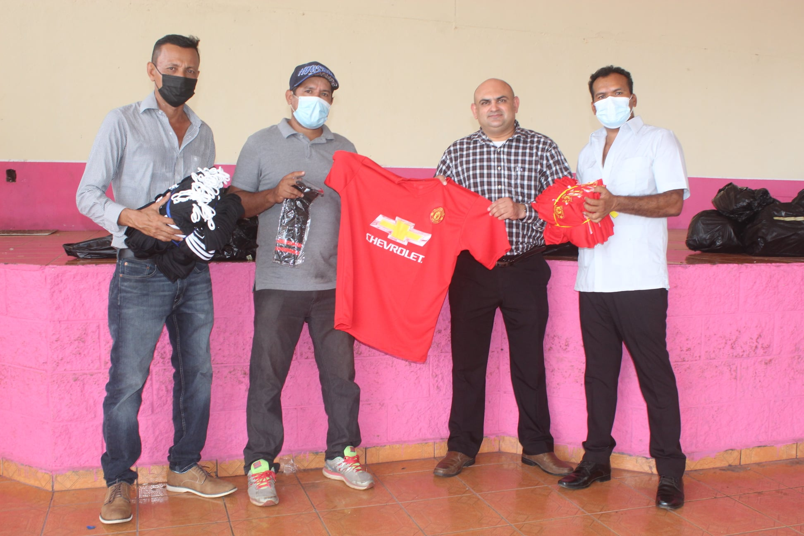
ENTREGA DE UNIFORMES A TODOS LOS EQUIPOS DE FUTBOL DEL MUNICIPIO
UN AÑO TRABAJANDO PARA EL TRÁNSITO
Ing. Héctor Rivera
Alcalde

Slide 22
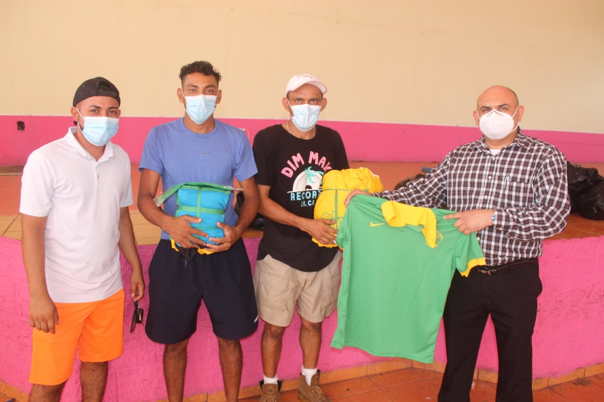
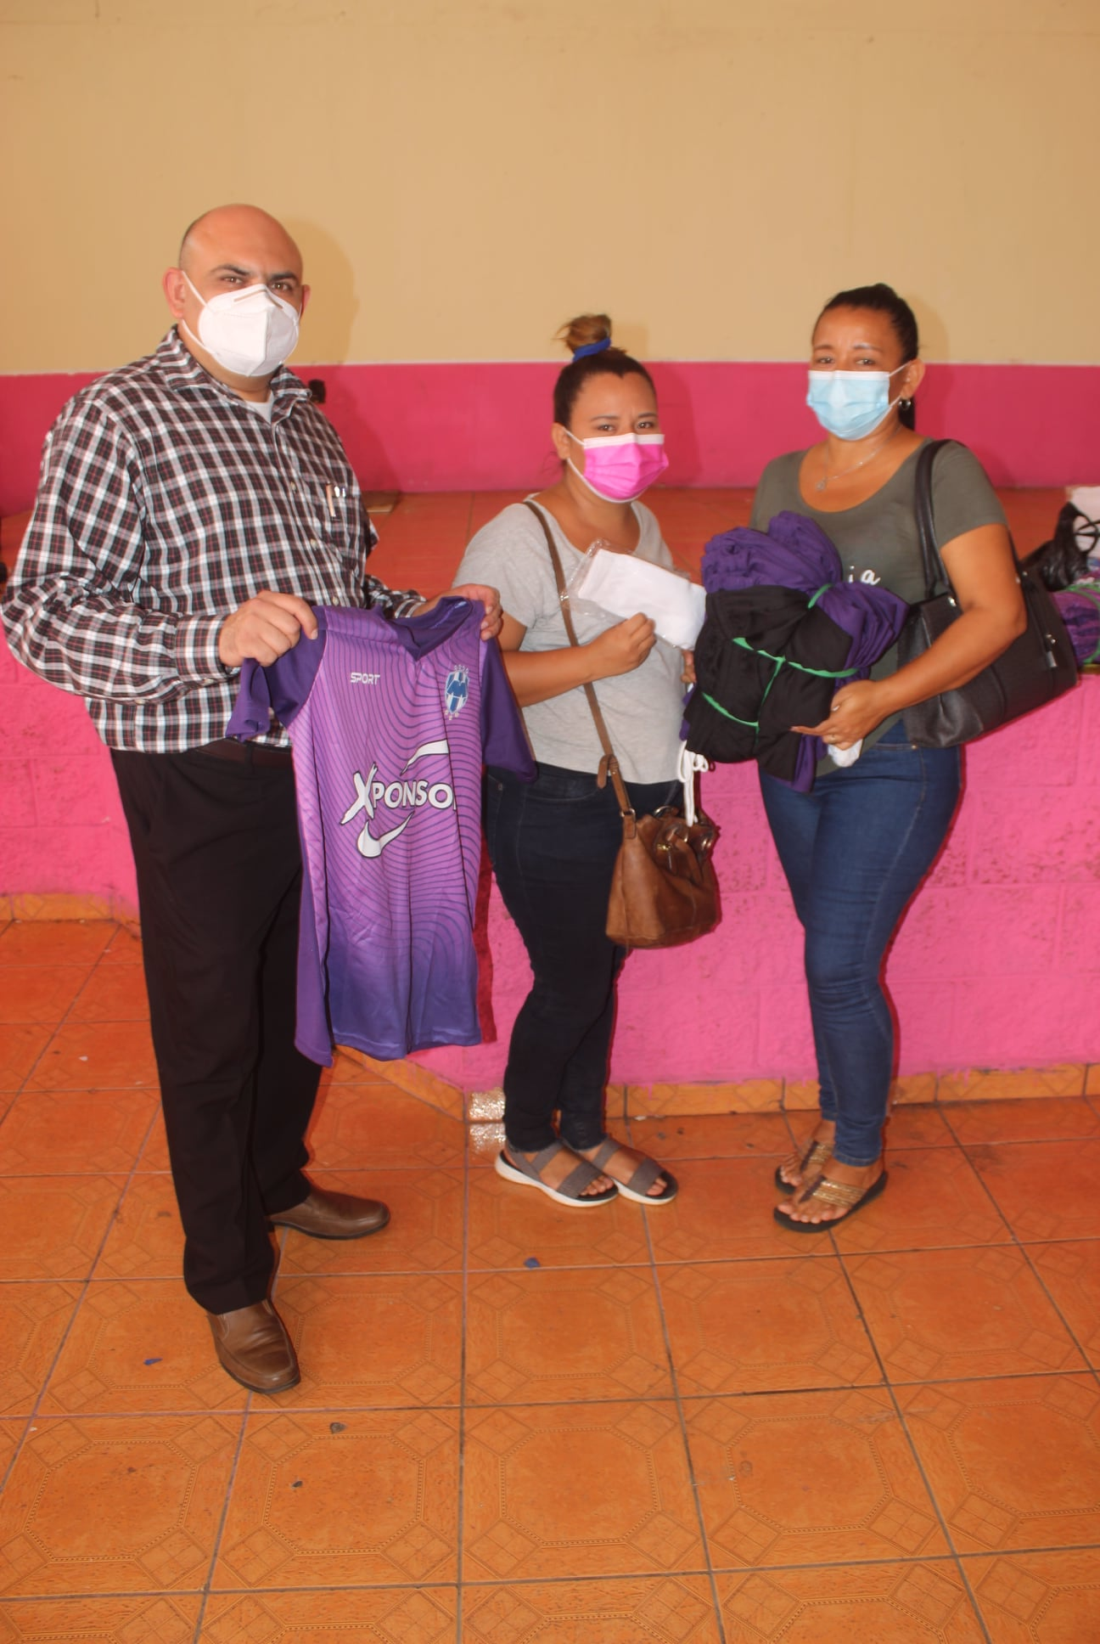
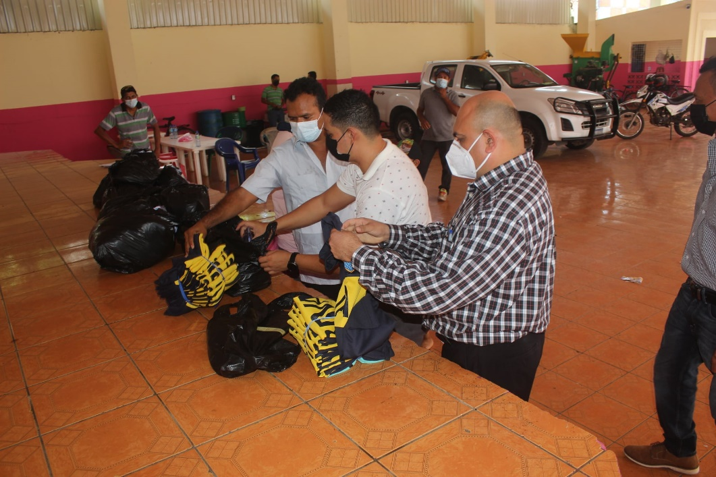
UN AÑO TRABAJANDO PARA EL TRÁNSITO
Ing. Héctor Rivera
Alcalde

Slide 23
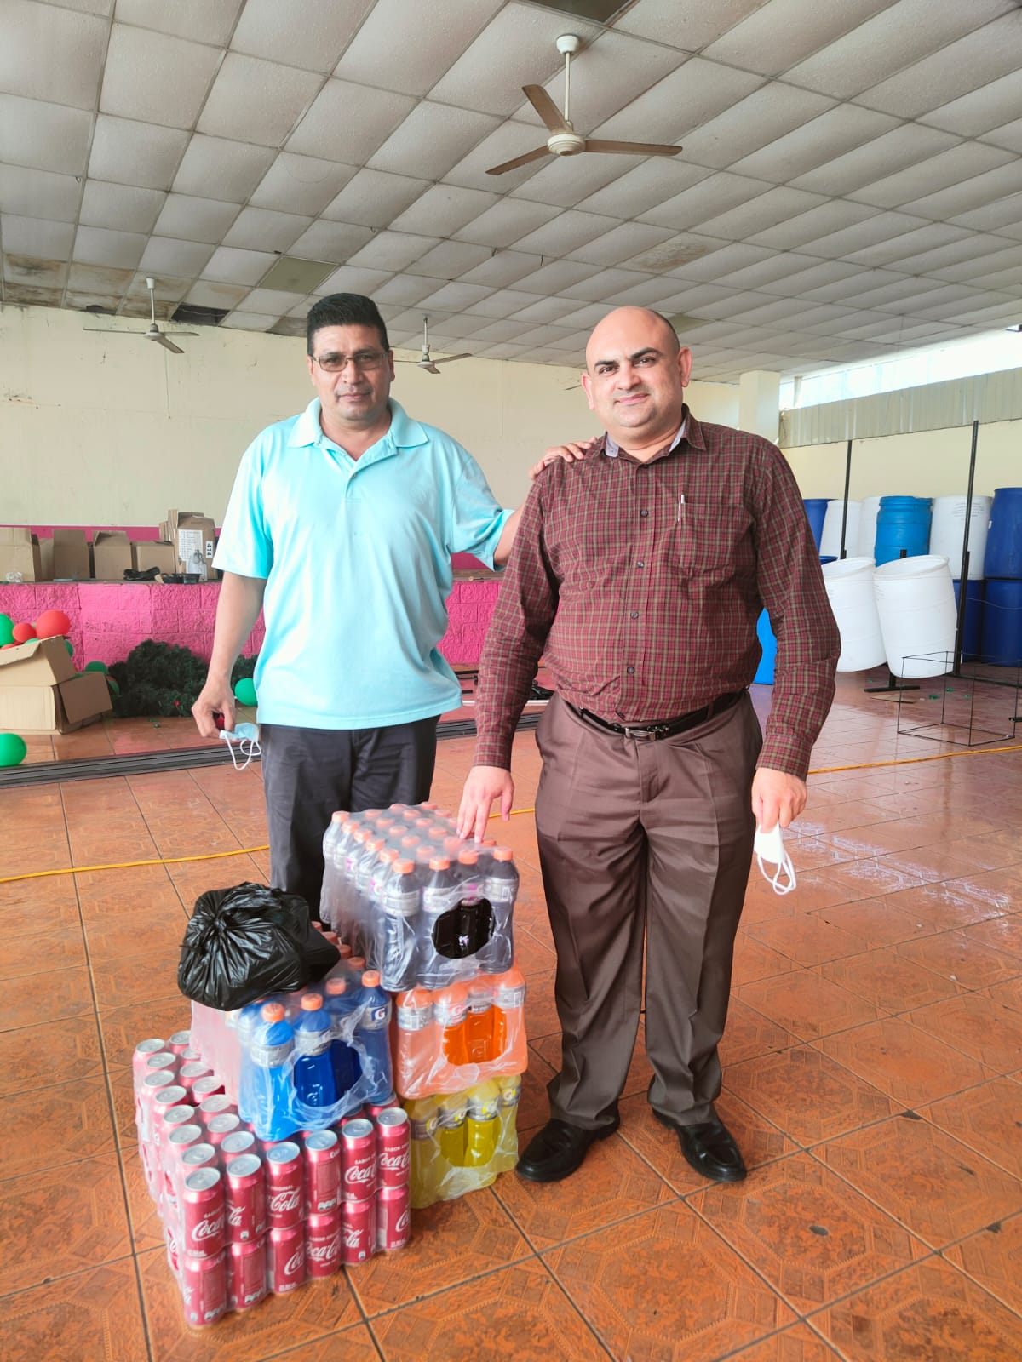
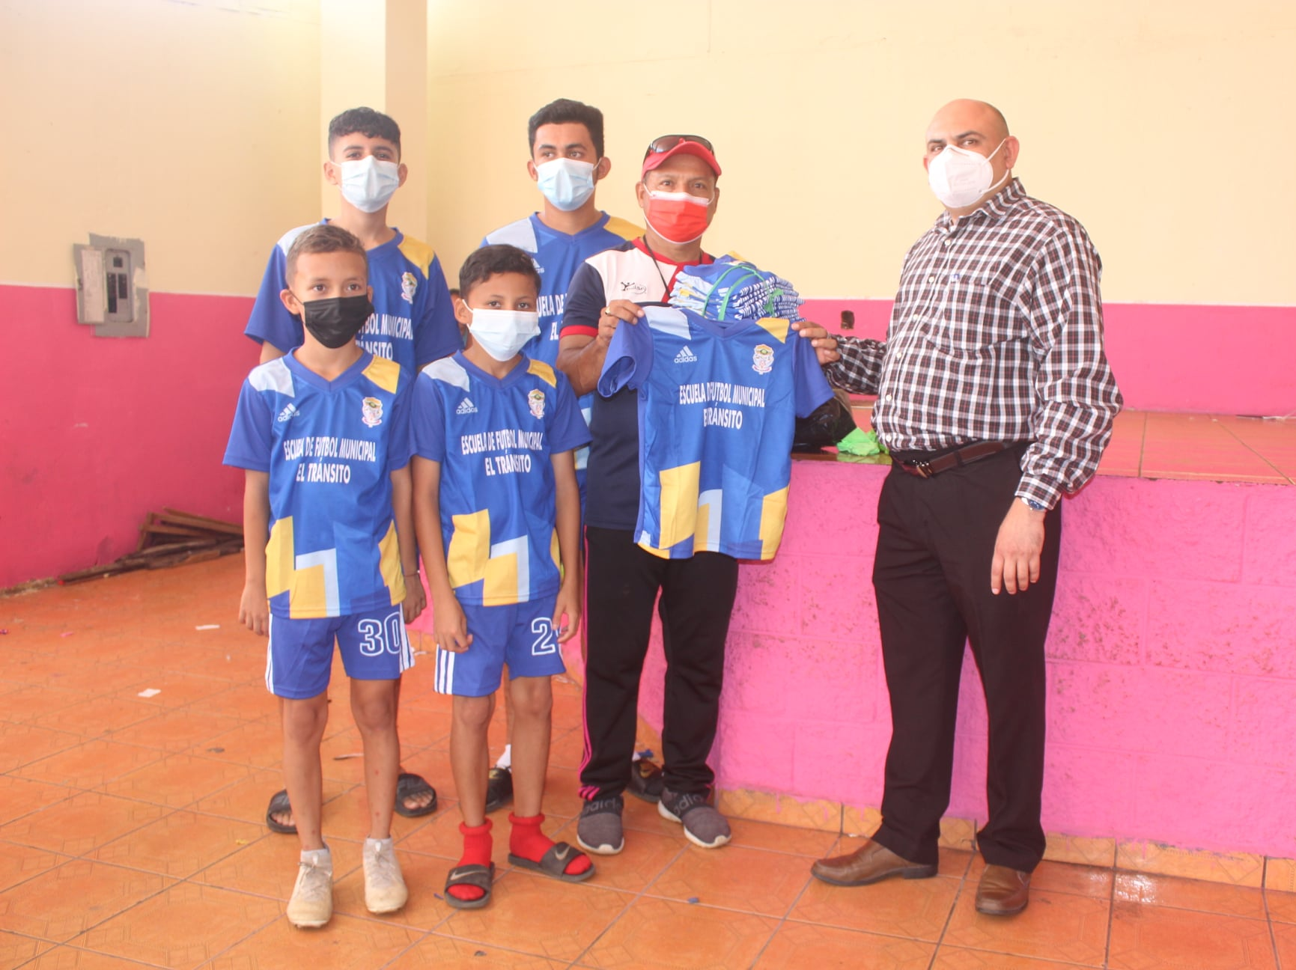
ENTREGA DE UNIFORMES A LA ESCUELA DE FUTBOL MUNICIPAL
UN AÑO TRABAJANDO PARA EL TRÁNSITO
Ing. Héctor Rivera
Alcalde

Slide 24
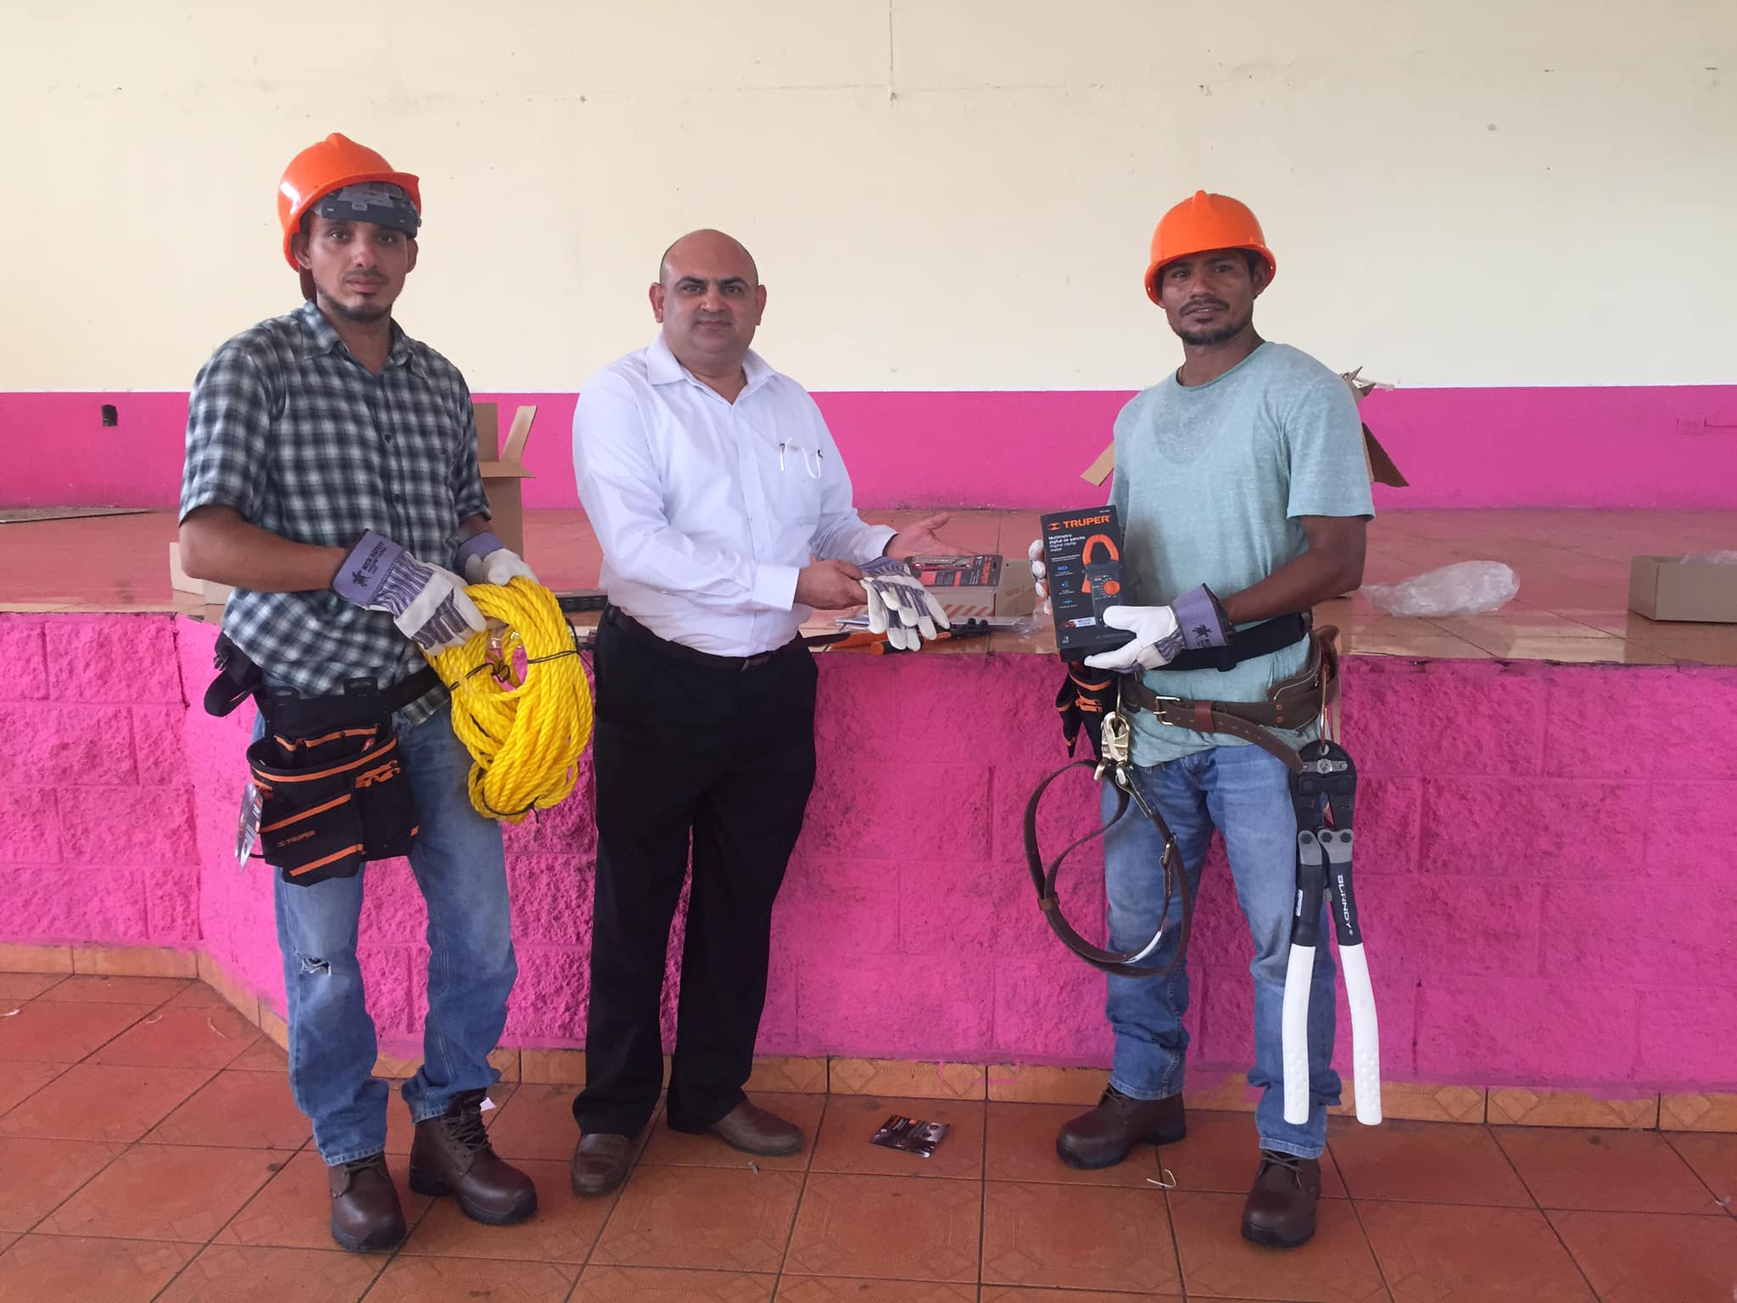
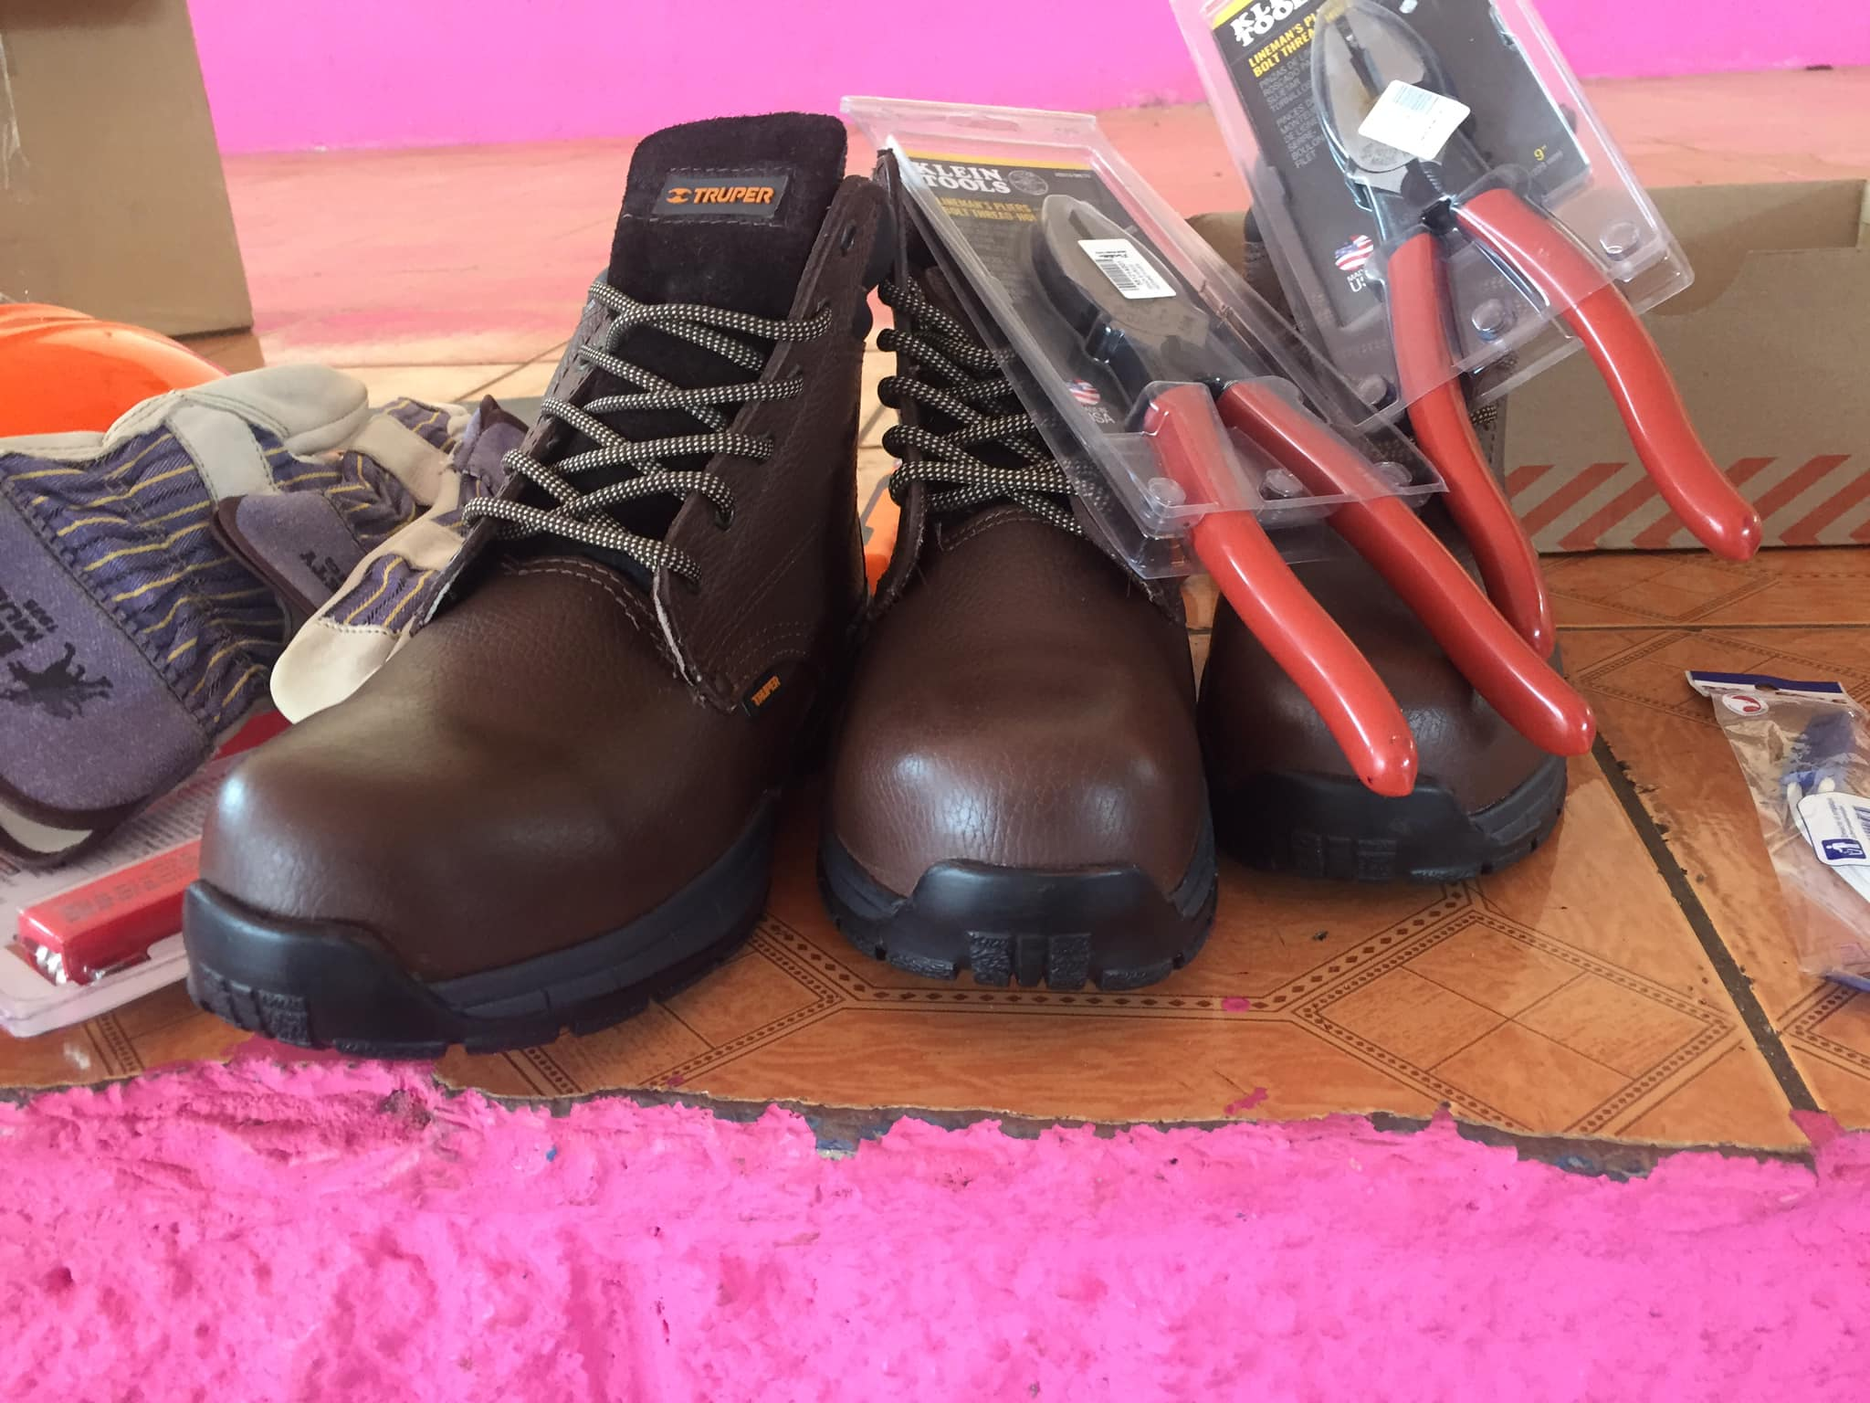
ENTREGA DE EQUIPOS Y MATERIALES A LOS ELECTRICISTAS MUNICIPALES $5,379.74
UN AÑO TRABAJANDO PARA EL TRÁNSITO
Ing. Héctor Rivera
Alcalde

Slide 25
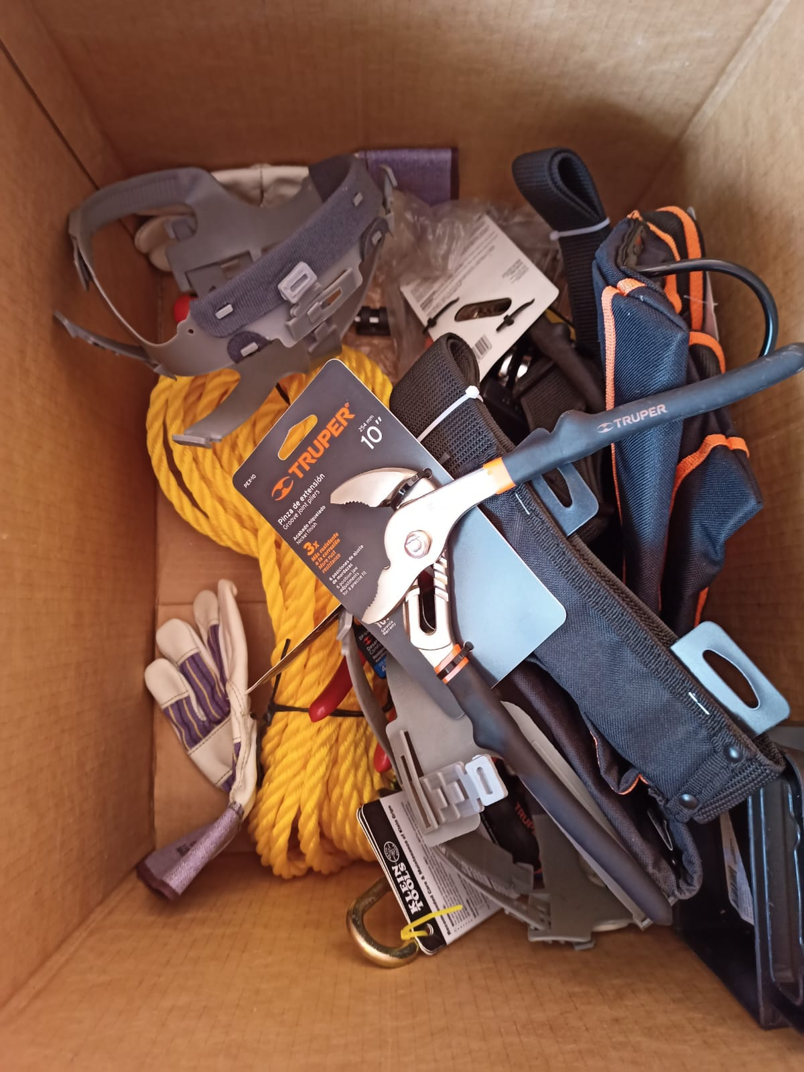
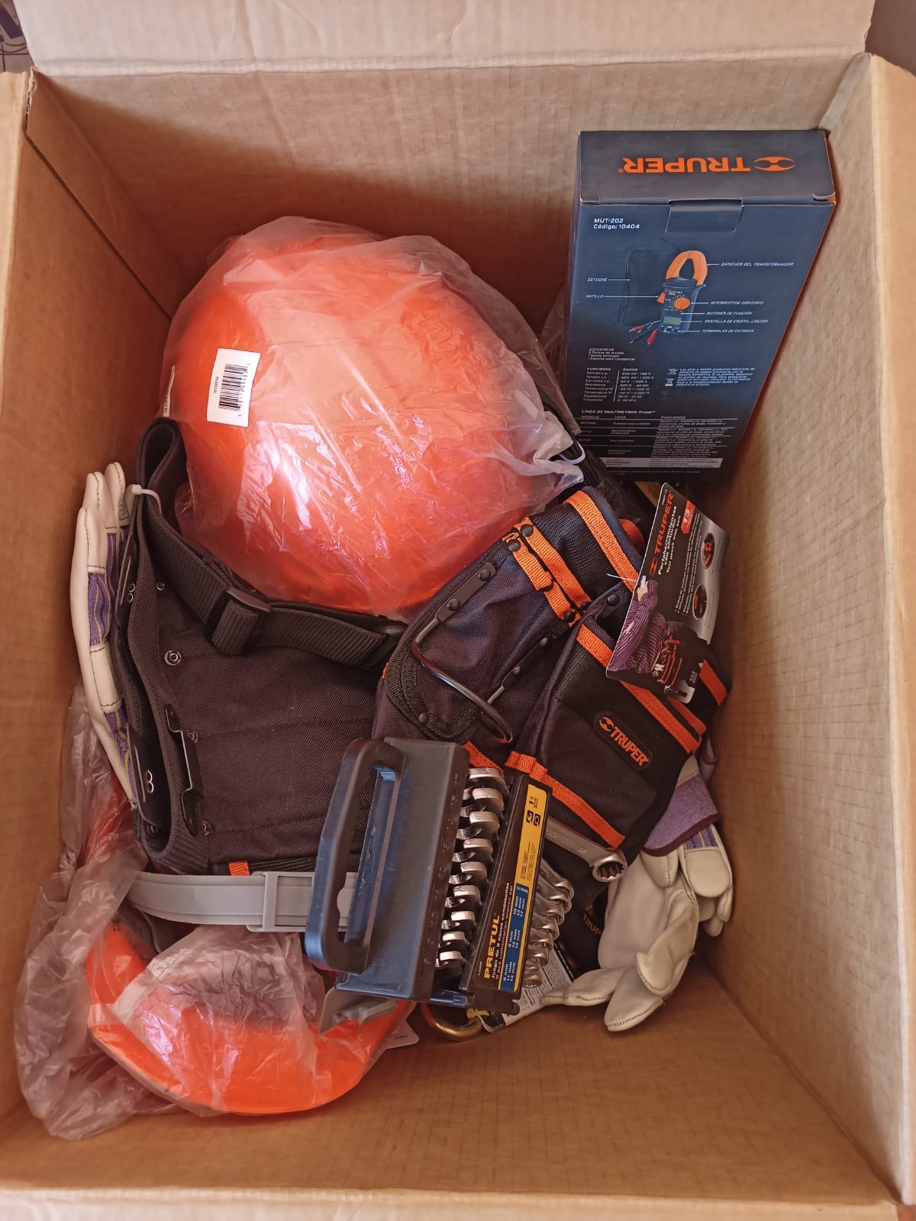
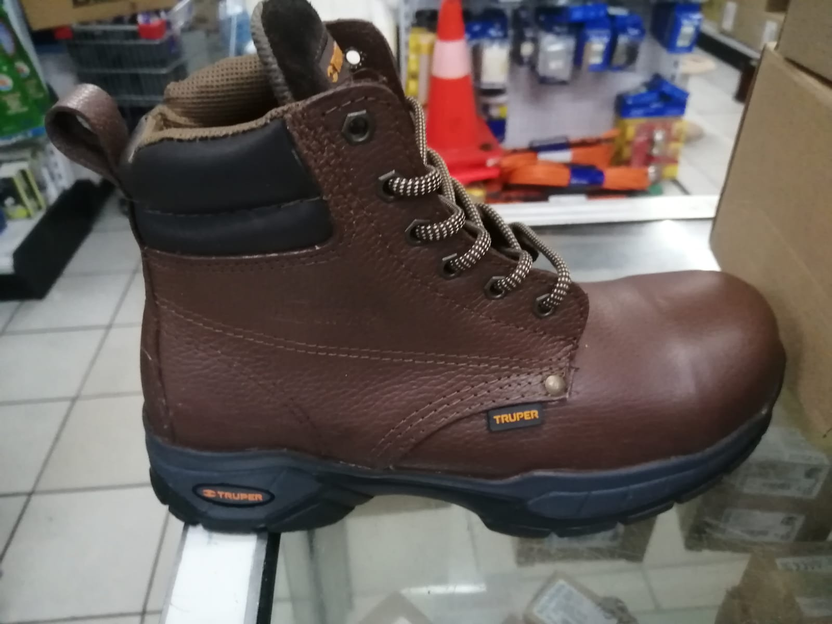
UN AÑO TRABAJANDO PARA EL TRÁNSITO
Ing. Héctor Rivera
Alcalde

Slide 26
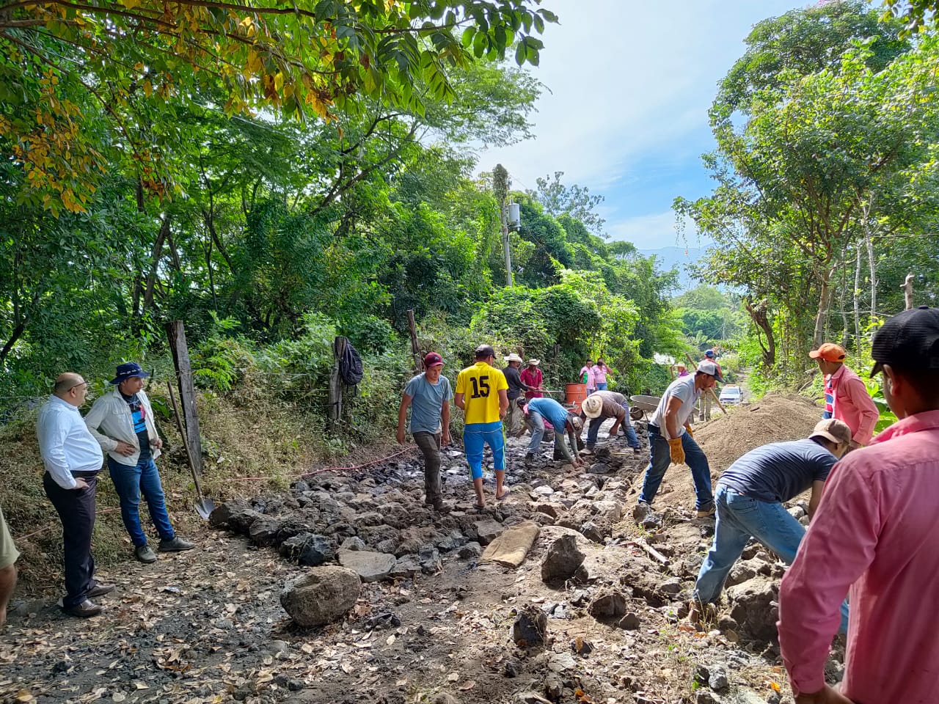
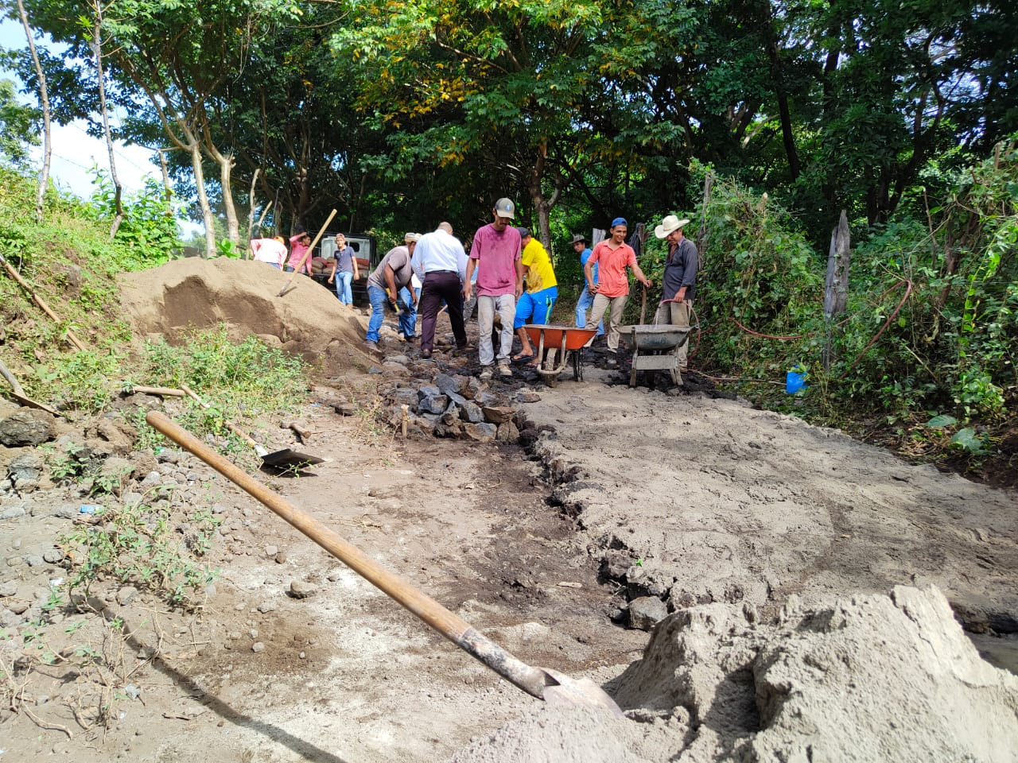
MEJORAMIENTO DE CAMINOS VECINALES CEMENTO, ARENA Y PIEDRA $3,118.65
UN AÑO TRABAJANDO PARA EL TRÁNSITO
Ing. Héctor Rivera
Alcalde

Slide 27
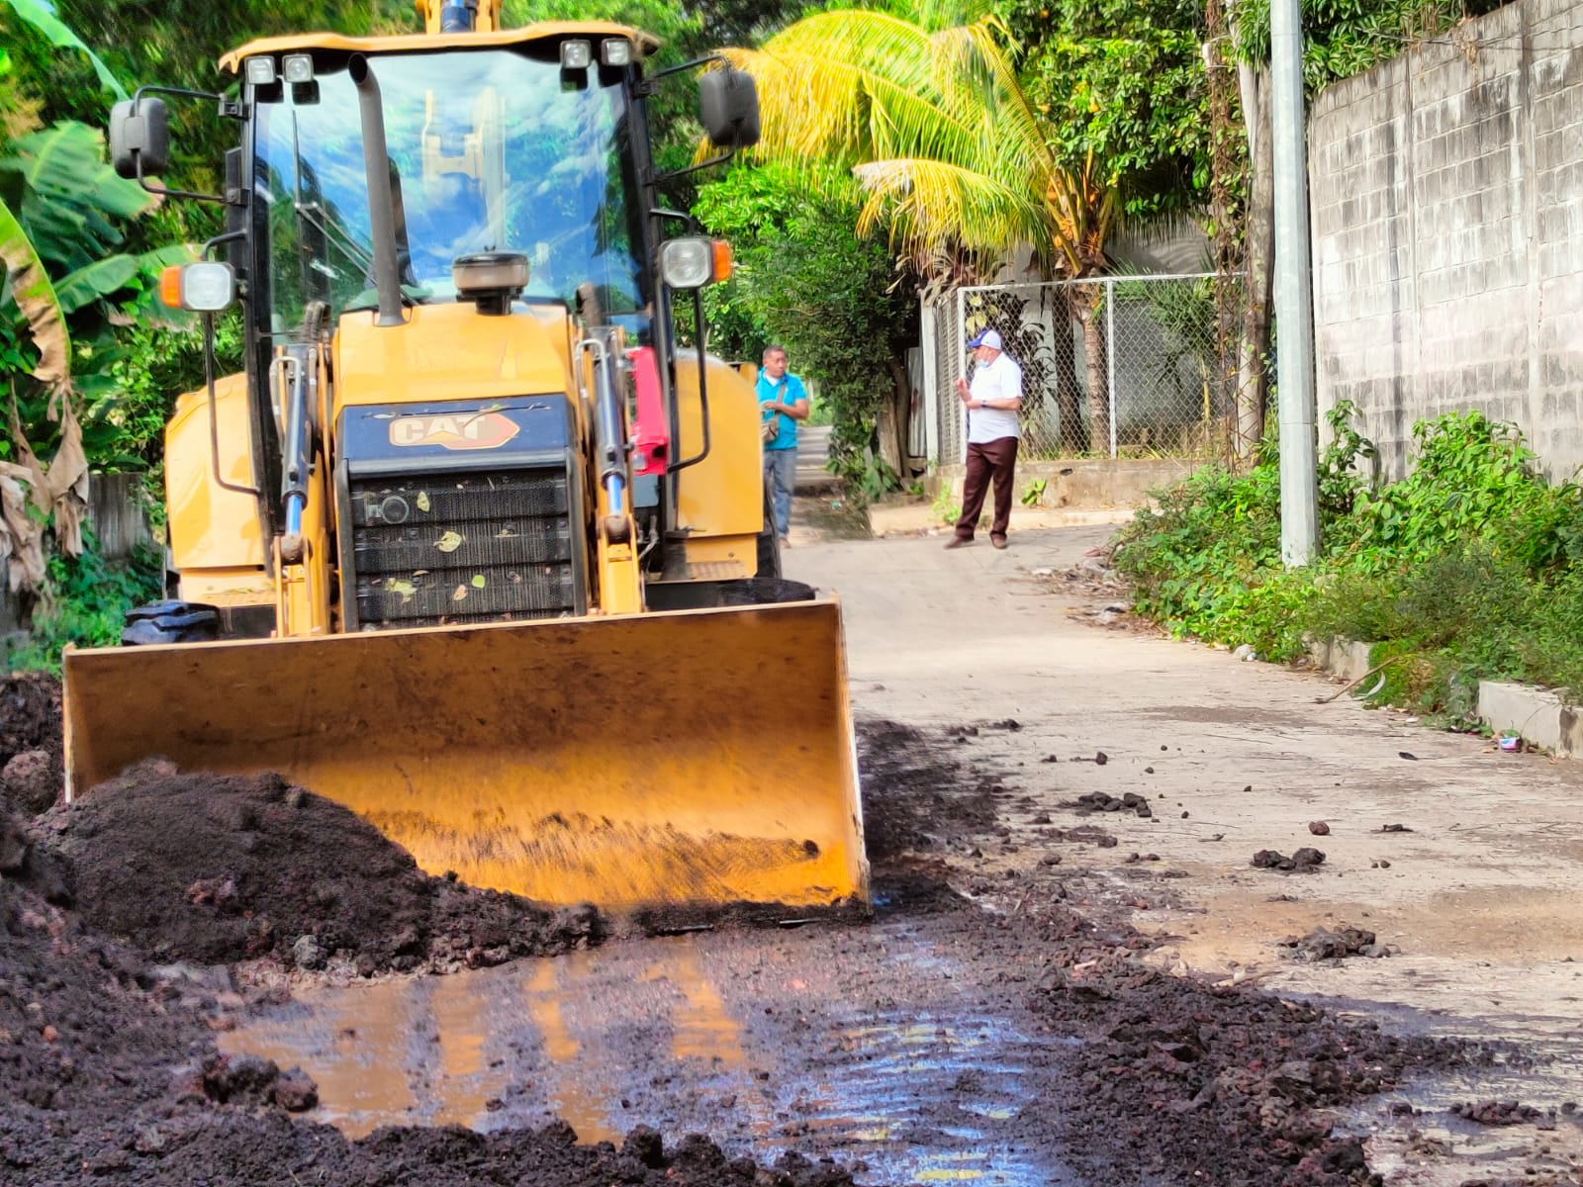
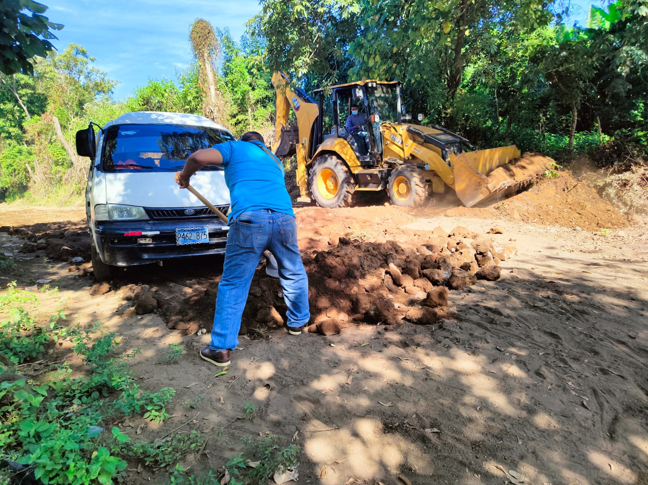
UN AÑO TRABAJANDO PARA EL TRÁNSITO
Ing. Héctor Rivera
Alcalde

Slide 28
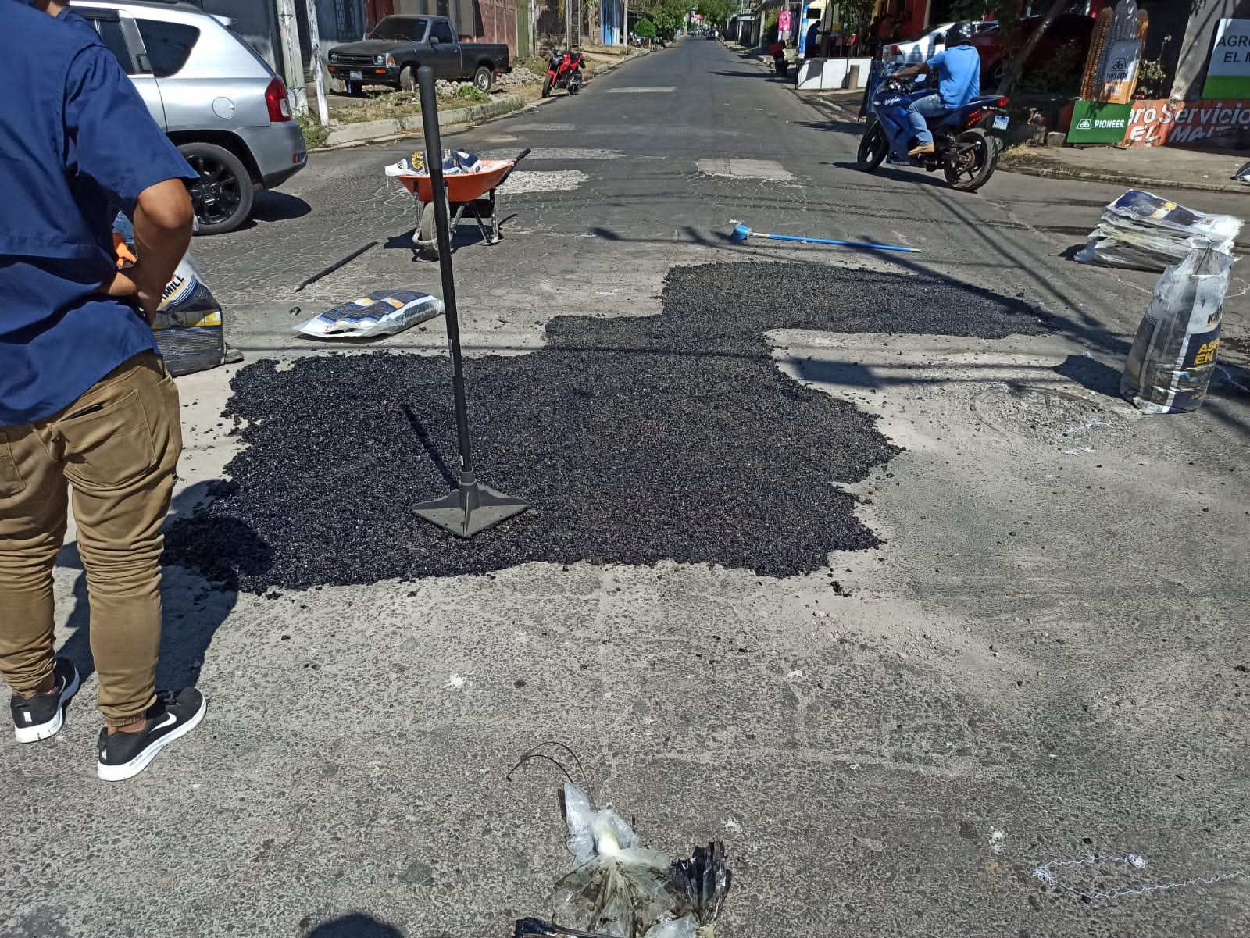
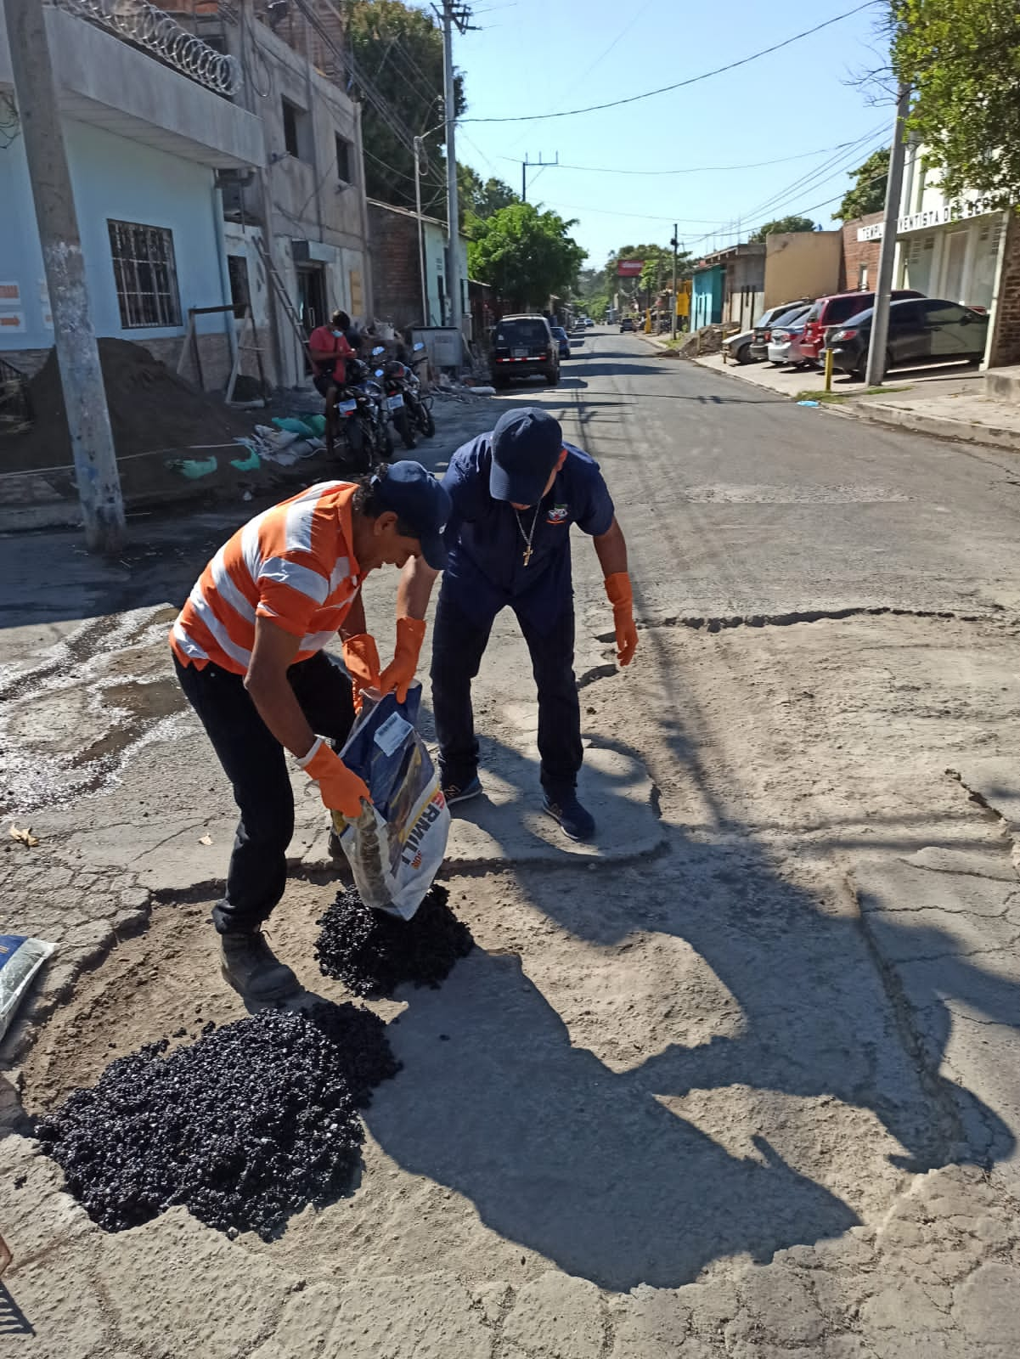
UN AÑO TRABAJANDO PARA EL TRÁNSITO
Ing. Héctor Rivera
Alcalde

Slide 29
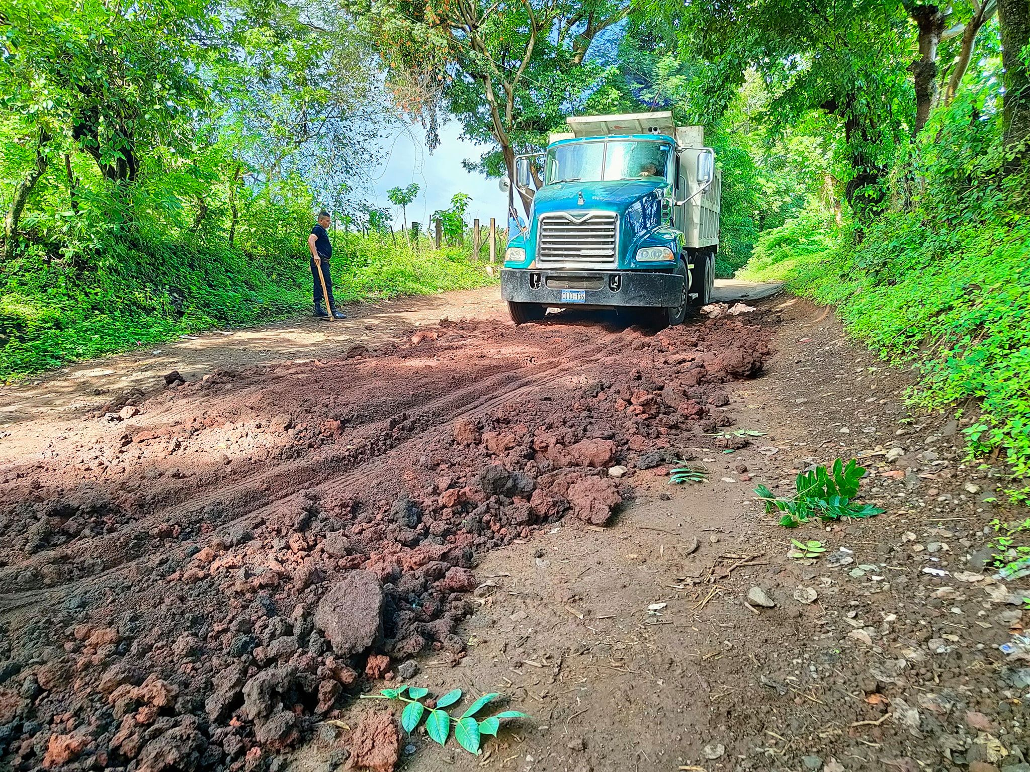
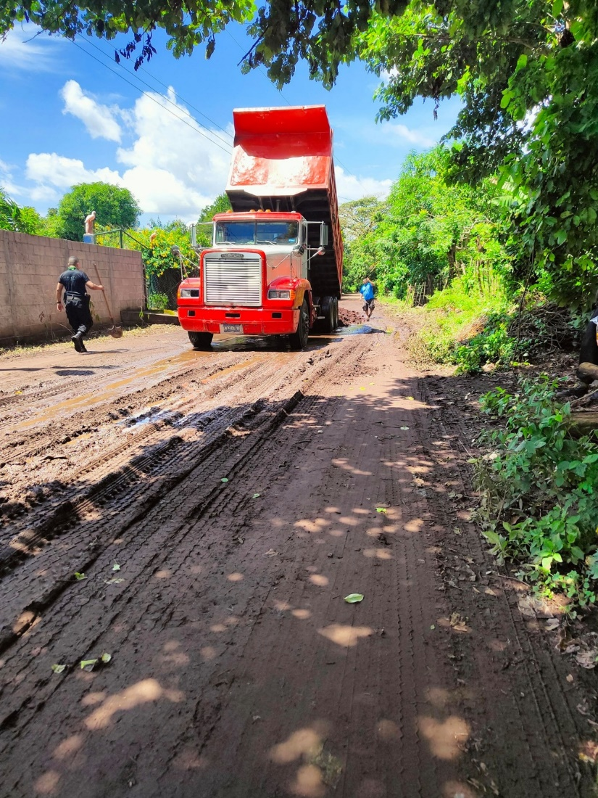
DISTRIBUCIÓN DE CHISPA
UN AÑO TRABAJANDO PARA EL TRÁNSITO
Ing. Héctor Rivera
Alcalde

Slide 30
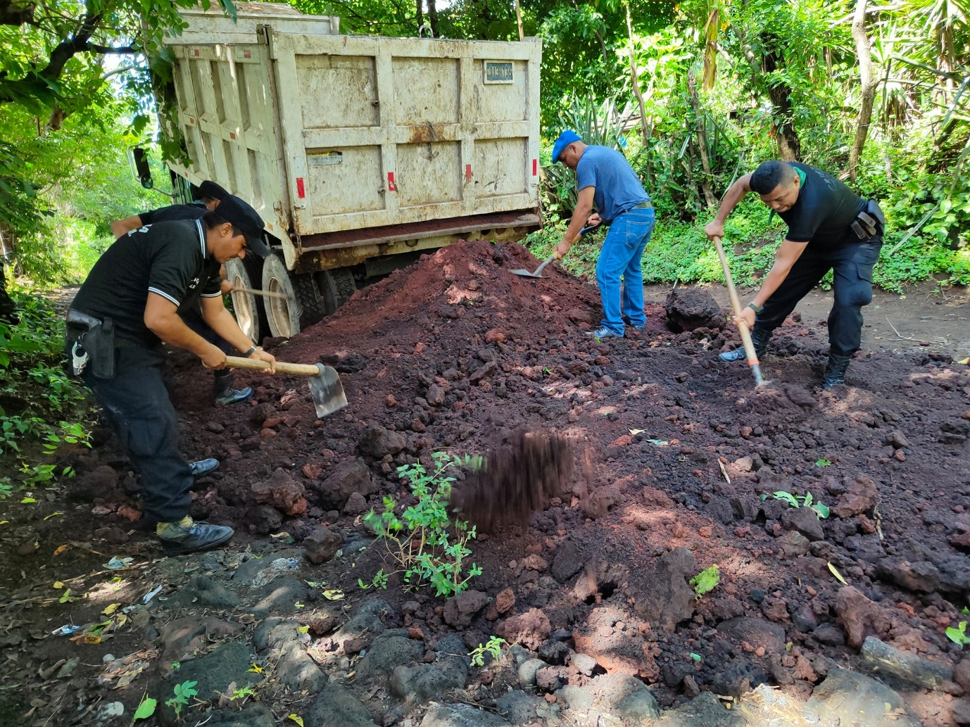
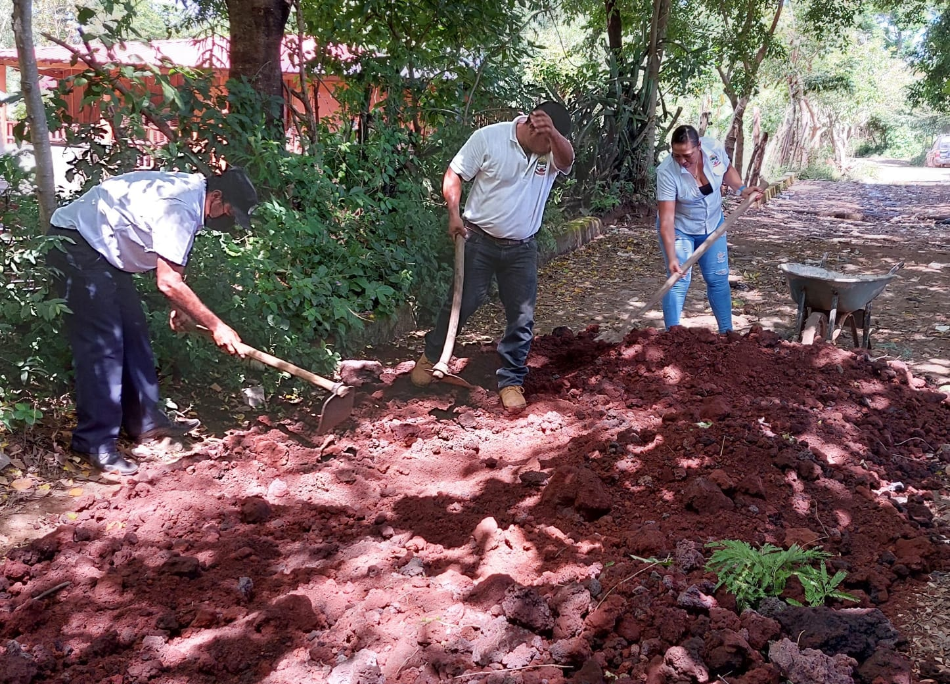
DISTRIBUCIÓN DE CHISPA
UN AÑO TRABAJANDO PARA EL TRÁNSITO
Ing. Héctor Rivera
Alcalde

Slide 31
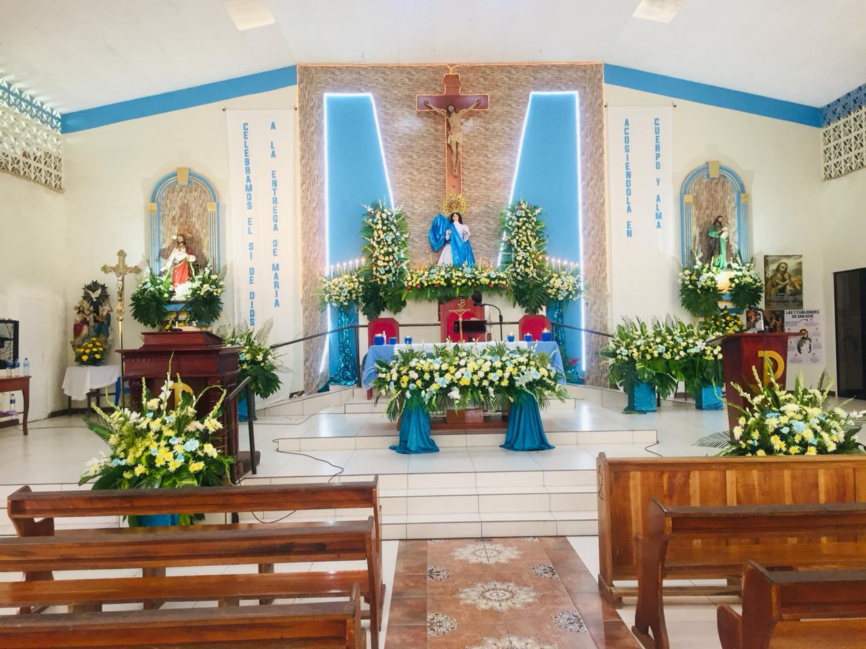
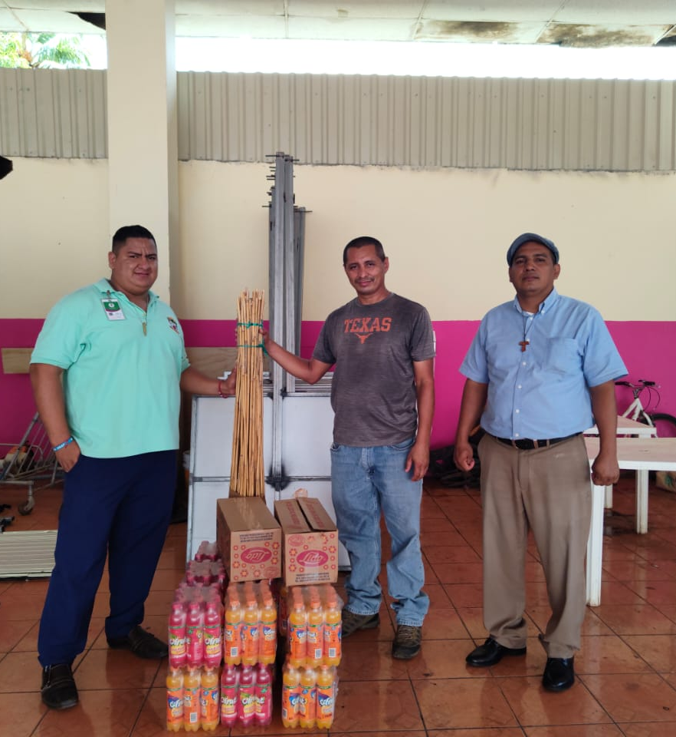
APOYO EN FESTEJOS RELIGIOSOS URBANO Y RURAL $7,382.15
UN AÑO TRABAJANDO PARA EL TRÁNSITO
Ing. Héctor Rivera
Alcalde

Slide 32
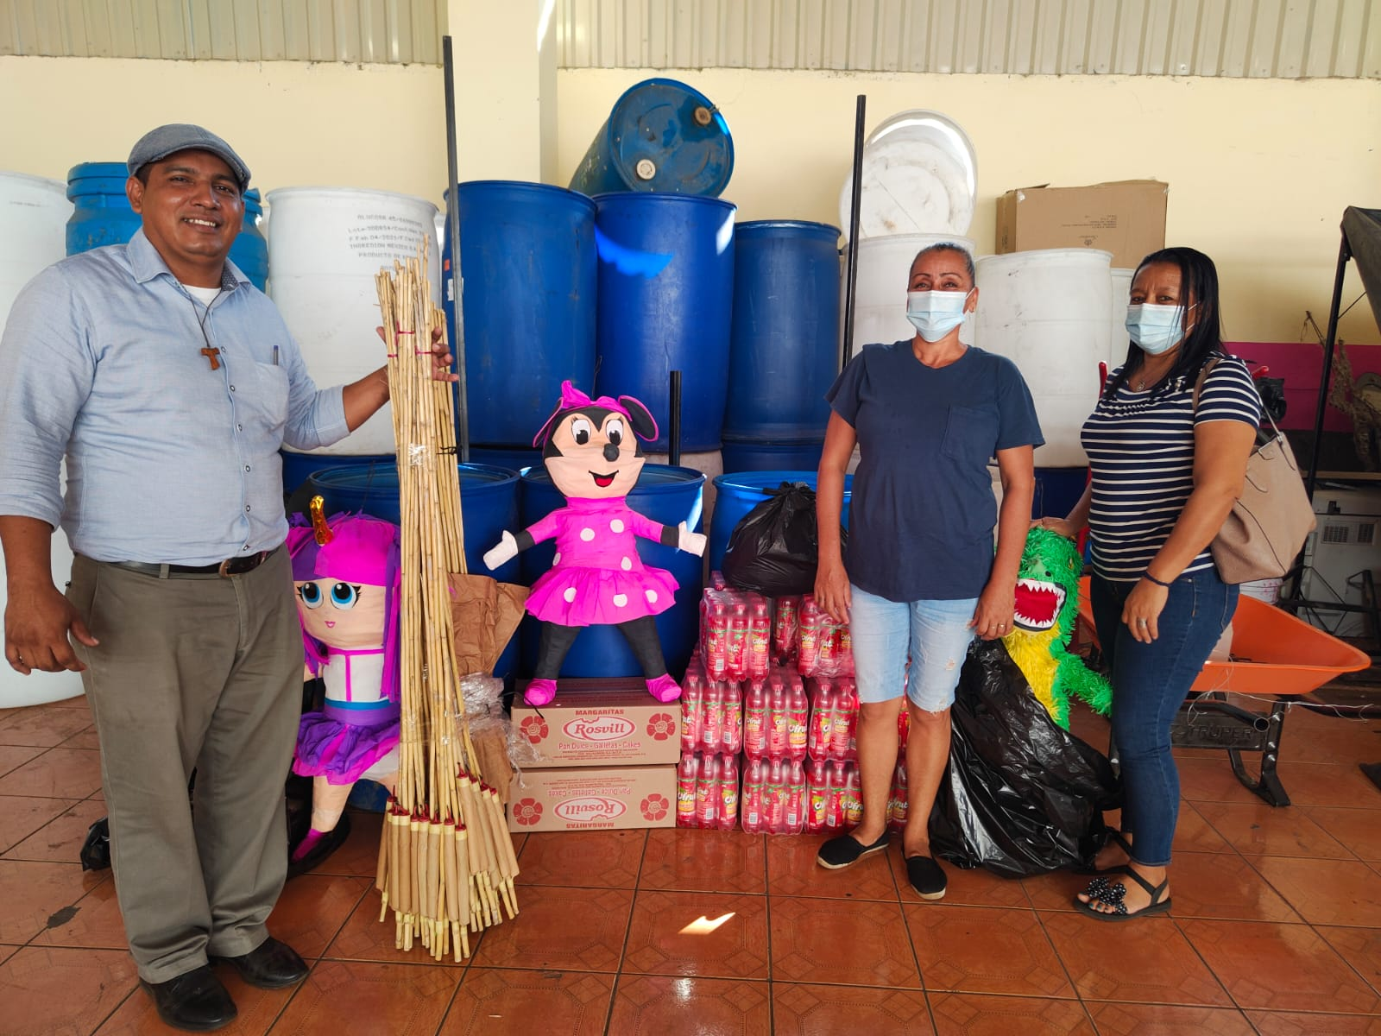
UN AÑO TRABAJANDO PARA EL TRÁNSITO
Ing. Héctor Rivera
Alcalde

Slide 33
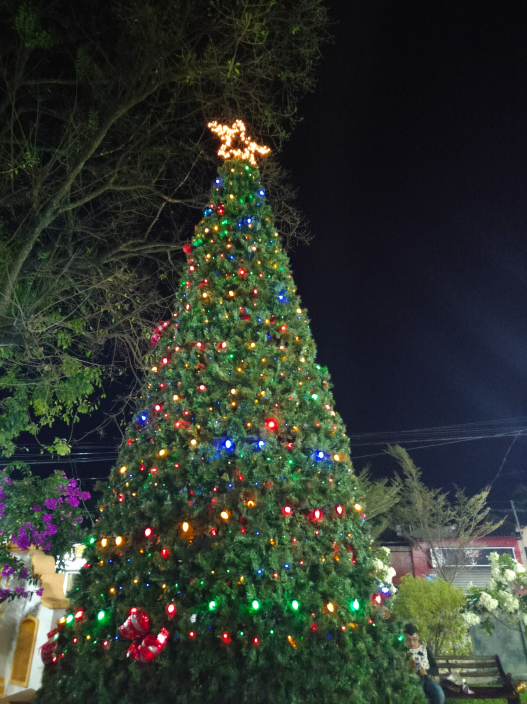
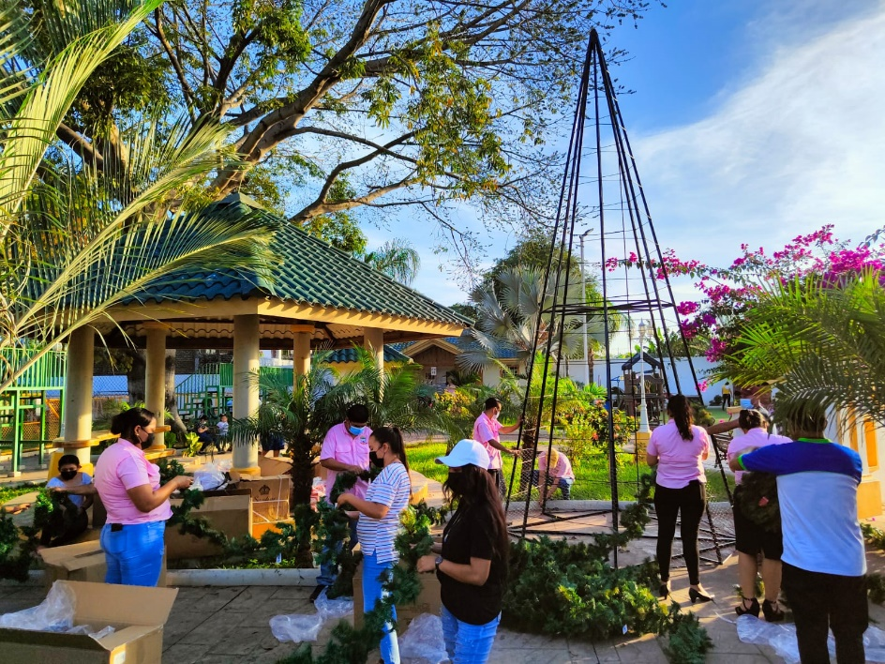
APOYO EN FESTEJOS NAVIDEÑOS $5,367.68
UN AÑO TRABAJANDO PARA EL TRÁNSITO
Ing. Héctor Rivera
Alcalde

Slide 34
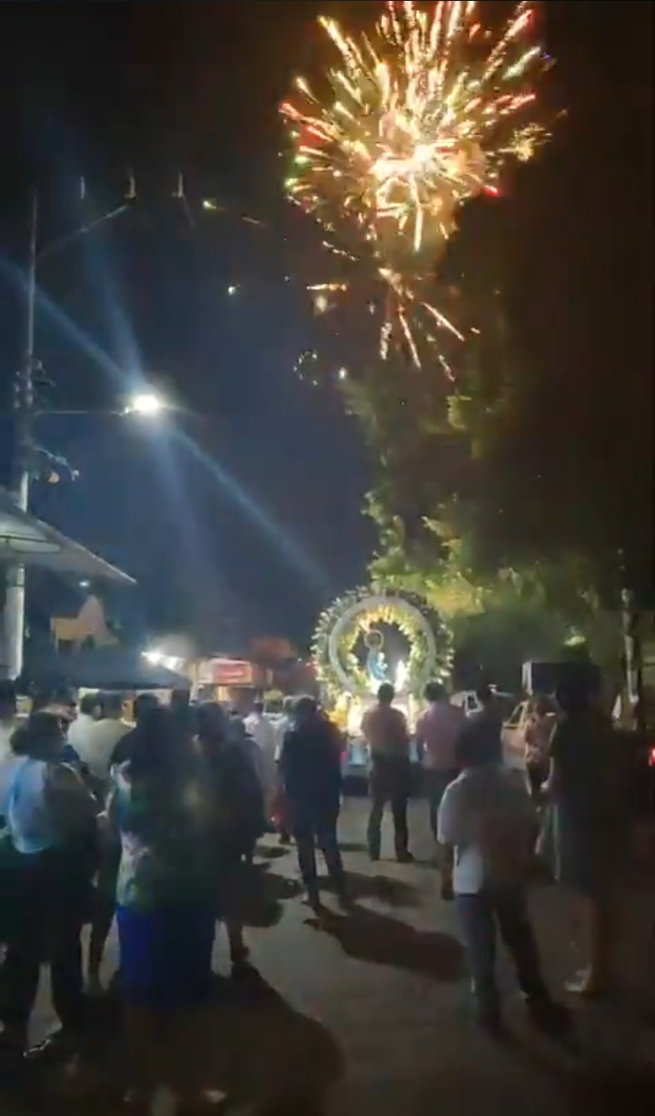
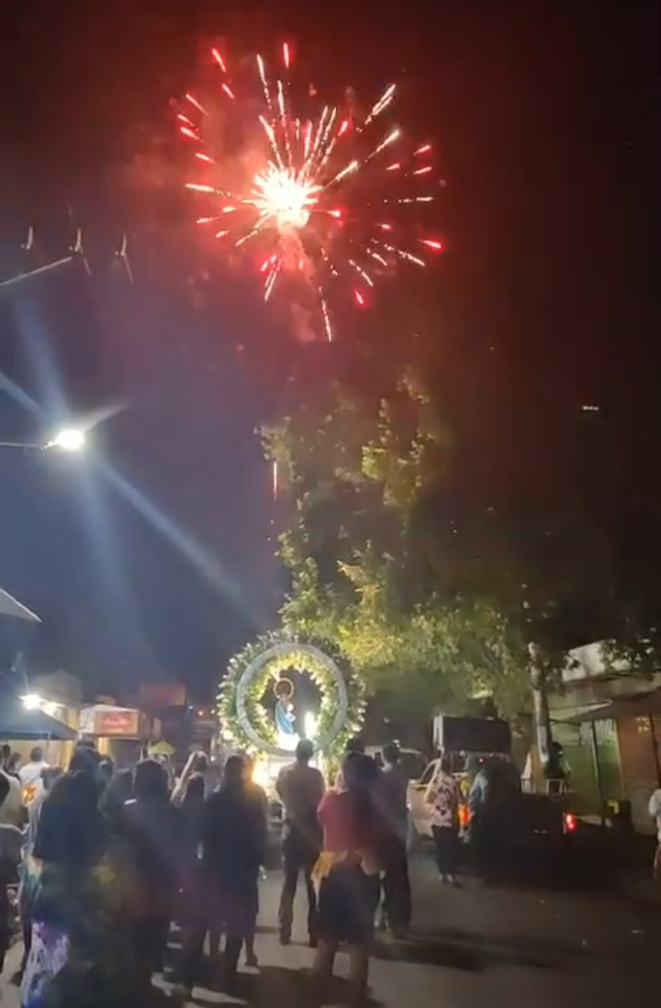
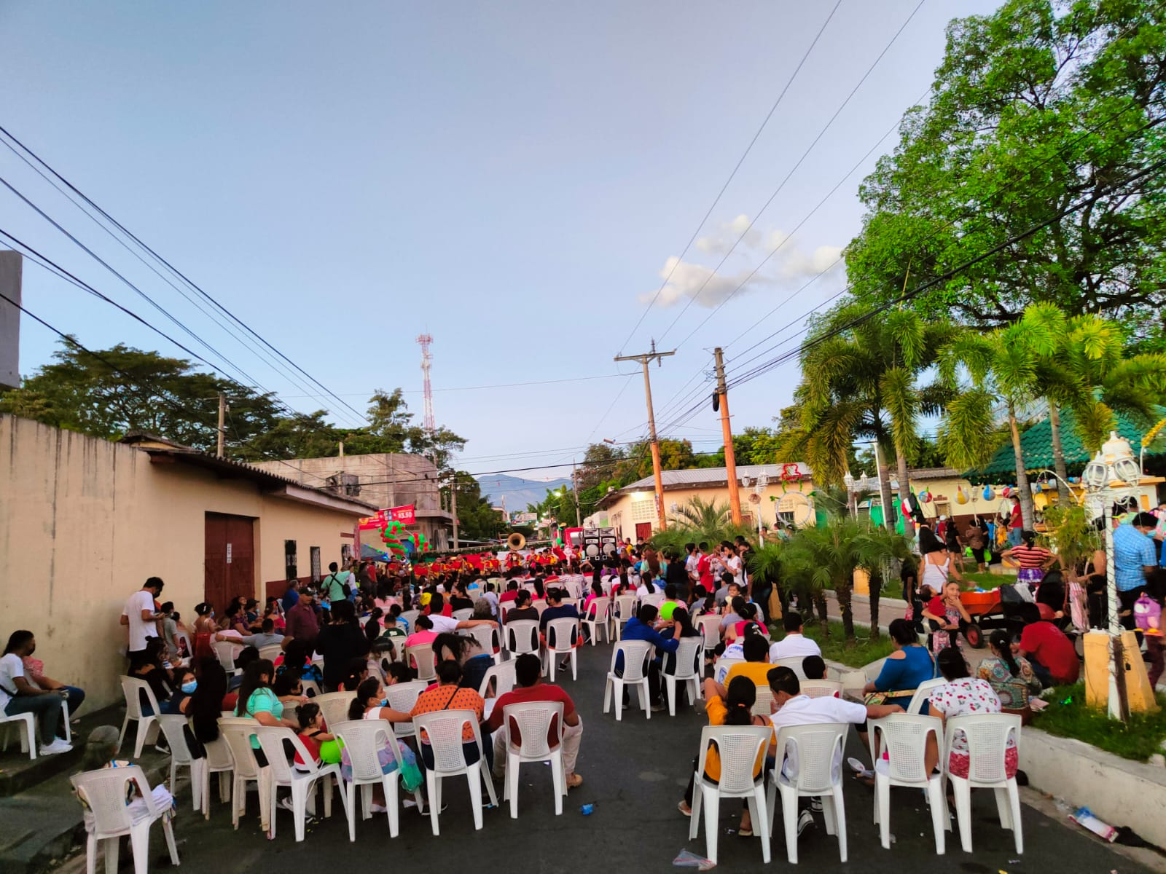
UN AÑO TRABAJANDO PARA EL TRÁNSITO
Ing. Héctor Rivera
Alcalde

Slide 35
PROYECTOS
Balastado de dos tramos de calles, sobre antigua calle a Jucuarán, Cantón Primavera y Entrada de Caserío Vado Marín hasta zona urbana de Municipio de El Transito Departamento de San Miguel $46,012.50
UN AÑO TRABAJANDO PARA EL TRÁNSITO
Ing. Héctor Rivera
Alcalde

Slide 36


CALLE VADO MARIN | ANTES
UN AÑO TRABAJANDO PARA EL TRÁNSITO
Ing. Héctor Rivera
Alcalde

Slide 37


CALLE VADO MARIN | DESPUES
UN AÑO TRABAJANDO PARA EL TRÁNSITO
Ing. Héctor Rivera
Alcalde

Slide 38
Reparación de puente y construcción de muro de retención por medio de Mampostería de piedra sobre ex­-línea férrea al norte de Tiangue Municipal, Barrio La Cruz, Municipio de El Transito departamento de San Miguel $5,977.35
UN AÑO TRABAJANDO PARA EL TRÁNSITO
Ing. Héctor Rivera
Alcalde

Slide 39


PUENTE LA LINEA | ANTES
UN AÑO TRABAJANDO PARA EL TRÁNSITO
Ing. Héctor Rivera
Alcalde

Slide 40


PUENTE LA LINEA | DESPUES
UN AÑO TRABAJANDO PARA EL TRÁNSITO
Ing. Héctor Rivera
Alcalde

Slide 41


PUENTE LA LINEA | DESPUES
UN AÑO TRABAJANDO PARA EL TRÁNSITO
Ing. Héctor Rivera
Alcalde

Slide 42


Reparación de Rastro Municipal, Barrio La Cruz, Municipio de El Tránsito, Departamento de San Miguel $9,602.44
SISTEMA ELECTRICO
ANTES DESPUES
UN AÑO TRABAJANDO PARA EL TRÁNSITO
Ing. Héctor Rivera
Alcalde

Slide 43


CAMBIO DE TECHO Y REVESTIMIENTO DE
PAREDES PARA FACIL LAVADO Y MAYOR HIGIENE
ANTES DESPUES
UN AÑO TRABAJANDO PARA EL TRÁNSITO
Ing. Héctor Rivera
Alcalde

Slide 44
ESCRITURACIÓN DE INMUEBLES
DONACION DE AREA VERDE DE LOTIFICACION CALLE NUEVA II
DONACION DE AREA VERDE DE LOTIFICACION SAN ALEJANDRO, BARRIO SAN FRANCISCO.
COMPRA DE INMUEBLE EN CASERIO RIVAS PARA PROYECTO DE AGUA POTABLE A FUTURO.
LEVANTAMIENTO TOPOGRAFICOS DE LOS SIGUIENTES INMUEBLES:
AREA VERDE DE COLONIA MAGDALENA.
PLAZA EL TEMPISQUE.
DOS INMUEBLES EN COLONIA LA PRADERA ETAPA 4.
UN AÑO TRABAJANDO PARA EL TRÁNSITO
Ing. Héctor Rivera
Alcalde

Slide 45
ADQUISICION DE INMUEBLES
PARQUE MUNICIPAL.
EDIFICIO MUNICIPAL.
OFICINAS DEL CAM.
CANCHA AMERICA, LLANO EL COYOL.
CANCHA MOTAGUA, CALLE NUEVA
CASA COMUNAL CANTÓN LLANO EL COYOL.
TIANGUE MUNICIPAL
CANCHA EL GUAYABO
UN AÑO TRABAJANDO PARA EL TRÁNSITO
Ing. Héctor Rivera
Alcalde

Slide 46

UN AÑO TRABAJANDO PARA EL TRÁNSITO
Ing. Héctor Rivera
Alcalde

Slide 47




Ing. Héctor Rivera
Alcalde

Slide 48


CAMBIO DE CIELO FALSO ALCALDIA MUNICIPAL
UN AÑO TRABAJANDO PARA EL TRÁNSITO
Ing. Héctor Rivera
Alcalde

Slide 49


UN AÑO TRABAJANDO PARA EL TRÁNSITO
Ing. Héctor Rivera
Alcalde

Slide 50




ARCHIVO MUNICIPAL | ANTES
UN AÑO TRABAJANDO PARA EL TRÁNSITO
Ing. Héctor Rivera
Alcalde

Slide 51


ARCHIVO MUNICIPAL | DESPUES
UN AÑO TRABAJANDO PARA EL TRÁNSITO
Ing. Héctor Rivera
Alcalde

Slide 52


VIVERO MUNICIPAL
UN AÑO TRABAJANDO PARA EL TRÁNSITO
Ing. Héctor Rivera
Alcalde

Slide 53


CIERRE DE BASURERO EN EL MERCADO MUNICIPAL
UN AÑO TRABAJANDO PARA EL TRÁNSITO
Ing. Héctor Rivera
Alcalde

Slide 54


CIERRE DE BASURERO EN EL MERCADO MUNICIPAL
UN AÑO TRABAJANDO PARA EL TRÁNSITO
Ing. Héctor Rivera
Alcalde

Slide 55
GESTIONES EN LA DOM
PAVIMENTACIÓN CALLE A CANTÓN LLANO EL COYOL
PAVIMENTACIÓN CALLE A CANTÓN PRIMAVERA
REMODELACIÓN DE LA UNIDAD DE SALUD EL TRÁNSITO.
UN AÑO TRABAJANDO PARA EL TRÁNSITO
Ing. Héctor Rivera
Alcalde

Slide 56
DOM PROYECTO RESILIENTE
ESTAMOS GESTIONANDO 2 PROYECTOS DE AGUA POTABLE
CASERIO RIVAS EN BARRIO SAN CARLOS.
CANTÓN MOROPALA.
PERMISO DE MEDIO AMBIENTE PARA LA PLANTA DE COMPOSTAJE.
UN AÑO TRABAJANDO PARA EL TRÁNSITO
Ing. Héctor Rivera
Alcalde

Slide 57
FELICITAR A LAS UNIDADES O DEPARTAMENTOS DE LA ALCALDIA.
RECUPERACIÓN DE MORA / TESORERIA / UACI / REF / CUENTAS CORRIENTES / CATASTRO / GANADERIA / U. DE LA MUJER / U. NIÑEZ Y LA ADOLESCENCIA / ACTIVO FIJO Y ARCHIVO MUNICIPAL / GERENCIA / MEDIO AMBIENTE / CEMENTERIO / CONTABILIDAD / INFORMATICA / SINDICATURA / SECRETARIA / ELECTRIVIDAD / DEPORTE / TRANSPORTE / DESECHOS SOLIDOS / ORNATO / CAM / UNIDAD JURIDICA / MERCADO / RECURSOS HUMANOS / ACCESO A LA INFORMACIÓN /
UN AÑO TRABAJANDO PARA EL TRÁNSITO
Ing. Héctor Rivera
Alcalde

Slide 58
MUCHAS GRACIAS.
QUE DIOS NOS ILUMINE EL CAMINO Y TRAIGA BENDICIONES PARA LA POBLACIÓN TRÁNSITEÑA.
UN AÑO TRABAJANDO PARA EL TRÁNSITO
Ing. Héctor Rivera
Alcalde

